Slide 1

АДВОКАЦІЯ
ЯК СПОСІБ ВПЛИВУ
НА ДЕРЖАВНУ ПОЛІТИКУ
ОЛЕНА ПРОКОПЕНКО,
менеджер з адвокації Реанімаційного Пакету Реформ
16 березня 2017 р.

Slide 2

ЗМІСТ ТРЕНІНГУ:
поняття та принципи адвокації, лобіювання і взаємодії з урядом;
роль адвокації у підвищенні ефективності організацій;
визначення взаємних інтересів адвокаційника і держслужбовця;
практичні методи та інструменти адвокації;
компетенція і щоденна робота фахівця із зв’язків з органами влади;
створення підрозділу адвокації з нуля;
принципи планування і реалізація адвокаційної кампанії;
огляд реалізованих кейсів;
особливості різних типів адвокації;
практичне завдання.

Slide 3
АДВОКАЦІЯ (англ. – advocacy – відстоювання інтересів) – діяльність окремих осіб або організованих груп, яка має на меті здійснення впливу на громадську політику та рішення політичних, економічних та соціальних інституцій для представництва і захисту прав та інтересів цих осіб або груп.

Slide 4
ЛОБІЮВАННЯ– це один із методів адвокації, що полягає у цілеспрямованому впливі на громадську політику шляхом прямої взаємодії з органами державної влади та місцевого самоврядування.
Лобіювання – це також просування певної точки зору, вираження окремого інтересу, порушеного політикою уряду, протиборство і конкуренція між різноманітними інтересами, процес особистого переконання, тип стратегічних комунікацій, вміння співвіднести свої інтереси з пріоритетами уряду та “вписати” проблем та цілі своєї організації в порядок денний влади.

Slide 5
УРЯДОВІ ВІДНОСИНИ (від англ. Government Relations/GR) – це процес побудови довгострокових відносин між різними суспільними групами та урядом для досягнення балансу інтересів і впливу на рішення органів влади та місцевого самоврядування шляхом застосування однієї або більше комунікаційних технік.
Це системна робота зі збору та обробки інформації про діяльність владних структур, підготовка та донесення позиції відповідних груп та безпосередньо адвокація, тобто цілеспрямований вплив на процес прийняття політичних і адміністративних рішень.

Slide 6
Таким чином, урядові відносини – поняття більш широке за своїм обсягом, ніж адвокація. А адвокація – більш широке, ніж лобіювання.
Адвокація (зокрема лобіювання) є основним інструментом взаємодії з владою, але не єдиним, а одним з багатьох.
Урядові відносини (GR) спрямовані на вибудовування “мосту” між владою і певною організацією, щоб по цьому мосту могли пройти лобісти для вирішення своїх завдань з відповідними владними органами.

Slide 7
РОЗМЕЖУВАННЯ ПОНЯТЬ:
Урядові відносини (GR) – це безперервний, довгостроковий та достатньо стабільний процес.
Лобіювання як метод адвокації має більш ситуативний, проектний характер і фазовість (є більш активні періоди і менш активні); може бути одним з етапів адвокаційної кампанії.
Адвокація має більш цілеспрямований характер і ставить на меті вирішення конкретного питання суспільної політики.

Slide 8
На сьогоднішній день адвокація і лобіювання в Україні окремим законодавчим актом не регулюються.
Тим не менш, різні аспекти відносин в цій сфері вибірково регулюється цілою низкою законів (Конституція України, закон “Про звернення громадян”, закон “Про доступ до публічної інформації”, закон “Про запобігання корупції”, про державну службу, Про статус народного депутата України та ін.).

Slide 9
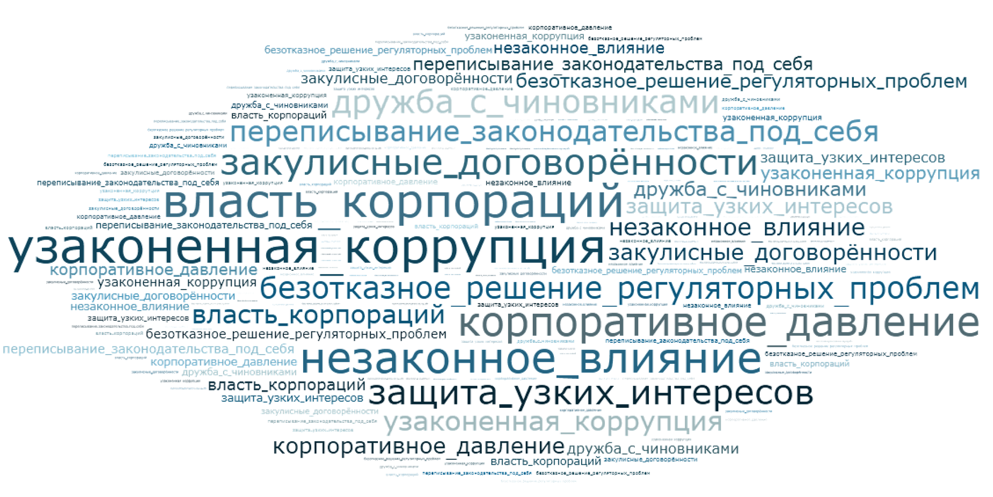
СТЕРЕОТИПИ НАВКОЛО АДВОКАЦІї ТА ЛОБІЮВАННЯ

Slide 10
ДЕМОКРАТИЧНІ ФУНКЦІЇ ЛОБІЮВАННЯ / АДВОКАЦІЇ:
Джерело: Charles S. Mack. Business, Politics, and the Practice of Government Relations. – Greenwood Publishing Group, 1997. P. 6.)
слугує методом вирішення конфліктів між різними групами інтересів, дозволяючи організовано висловити суперечливі інтереси;
1
транслює посадовим особам важливу інформацію (аналітику, експертні погляди), а отже сприяє прийняттю обґрунтованих рішень;
2
доповнює систему стримувань і противаг, яка існує між 3-ма гілками державної влади, і забезпечує змагальність політичного процесу.
3

Slide 11
РОЛЬ АДВОКАЦІЇ У ПІДВИЩЕННІ ЕФЕКТИВНОСТІ ОРГАНІЗАЦІЙ:
Забезпечує вигідне позиціонування організації серед її стейкхолдерів;
Підвищує впізнаваність організації;
Створює можливості для реалізації спільних соціальних проектів за участі громадськості та/або бізнесу і держави;
Допомагає уникнути законодавчих / регуляторних криз;
Трансформує організацію з об’єкту регулювання (залежного від волі регулятора) у повноправний суб’єкт процесу формування політики;
Дає можливість не тільки реагувати на запропонований курс розвитку відповідної індустрії, але і брати на себе ініціативу у розробці правил, за якими вона розвиватиметься.

Slide 12
ОБ’ЄКТИ
ТА СУБ’ЄКТИ
АДВОКАЦІЇ

Slide 13
ДО ОБ’ЄКТІВ АДВОКАЦІЇ:
державні органи (законодавча, виконавча гілки, Президент, органи зі спеціальним статусом);
органи місцевого самоврядування;
їх посадові та службові особи.
Таким чином, ОБ’ЄКТИ АДВОКАЦІЇ – це представники державної влади або органів місцевого самоврядування, які наділені повноваженнями та несуть відповідальність за наслідки прийнятих рішень.

Slide 14
СУБ'ЄКТ АДВОКАЦІЇ – це фізична або юридична особа, яка від свого імені, від імені свого роботодавця або клієнта встановлює відносини з відповідними органами влади і місцевого самоврядування, в тому числі здійснює легітимний вплив на ці органи, їх посадових та службових осіб.

Slide 15
ТИПИ СУБ’ЄКТІВ АДВОКАЦІЇ
Існує ціла низка критеріїв класифікації.
У широкому сенсі суб'єкти адвокації – це організовані групи інтересів, тобто організації, які поділяють погляди з конкретних суспільних питань та створюються з метою просування та захисту спільних інтересів своїх членів.
Залежно від групи суспільних інтересів, яку вони представляють,суб’єктами адвокації можуть бути:
бізнес-асоціації;
профспілки;
професійні спільноти;
благодійні фонди;
групи меншин;
екологічні рухи;
об'єднання за віковим критерієм: організації молоді, дітей та людей похилого віку;
групи, засновані на ідеологічних (неекономічних) інтересах;
дослідницькі центри (think tanks);
окремі компанії (особливо великі);
індустріальні групи вузькоспеціалізованих компаній;
так звані "umbrella organizations" (наприклад, аграрна конфедерація, яка об'єднує кілька агрофедерацій).
Джерело: Charles S. Mack. Business, Politics, and the Practice of Government Relations. – Greenwood Publishing Group, 1997. P. 14.

Slide 16
ТИПИ СУБ’ЄКТІВ АДВОКАЦІЇ
ЗАЛЕЖНО ВІД СТАТУСУ:
штатні;
позаштатні;
колективні (лобістські об’єднання, коаліції,
бизнес-асоціації, консалтингові компанії, юридичні
фірми тощо).

Slide 17
ШТАТНІ СУБ’КТИ АДВОКАЦІЇ (ЛОБІСТИ) – це фахівці, тобто фізичні особи, які входять до штату підприємства, установи або організації, де вони отримують фіксовану заробітну плату і здійснюють легітимний вплив на владні структури в інтересах свого роботодавця.
ПОЗАШТАТНІ СУБ’ЄКТИ АДВОКАЦІЇ (ЛОБІСТИ) – це фізичні особи, які в інтересах замовників та на підставі договору про консультаційні послуги здійснюють легітимний лобістський вплив на владні структури. Такі лобісти працюють як вільні агенти, вони можуть мати одразу декілька клієнтів і не бути закріпленими за будь-якою організацією.

Slide 18
ОСНОВНІ ТИПИ КОЛЕКТИВНИХ СУБ’ЄКТІВ АДВОКАЦІЇ:
1
ЛОБІСТСЬКЕ ОБ’ЄДНАННЯ – юридична особи зі спеціальним статусом (на сьогодні не врегульована законодавством).
2
КОАЛІЦІЇ – ситуативні об'єднання груп інтересів, які формуються для посилення впливу на противагу штатним лобістам фінансово-промислових груп, з якими складно конкурувати поодинці.

Slide 19
3
ГРОМАДСЬКІ ОБ’ЄДНАННЯ ТА БІЗНЕС-АСОЦІАЦІЇ:
сильні сторони:
масштаб і однорідність: такі організації зазвичай виступають від імені цілої суспільної групи або галузі;
об’єднання є організованою, структурованою, легітимною платформою для співпраці між громадськістю, бізнесом і владою;
слабка сторона – знову ж таки, їх масштаб та відмінності між інтересами їх членів: необхідність досягати консенсусу “усереднює” позиції об’єднань до спільного знаменника позицій їх членів.

Slide 20
КЕЙС
ЛІКВІДАЦІЯ ПОДАТКОВОЇ МІЛІЦІЇ

Slide 21
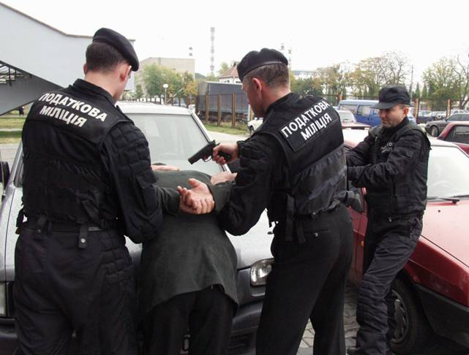
1 ЕТАП
Участь у робочій групі (вересень-грудень) з напрацювання законопроекту №5368 про внесення змін до Податкового кодексу України (щодо покращення інвестиційного клімату в Україні)
Включення норми по ПМ до з-ту (вимога МВФ)
Публікації та ефіри
Виступ на Погоджувальній раді ВРУ
Включення до інфографіки РПР
Заява на підтримку (в т.ч. для міжнар. партнерів)
Результат - законопроект №5368 ухвалено.

Slide 22
Мінфін розробив з-т про Фінансову поліцію.
Його розгляд Кабміном відтягується.
Виявлено технічну помилку у з-ті 5368: податкова міліція поза законом вже з 1 січня 2017 року.
Результат - зміна адвокаційної стратегії
2 ЕТАП
Заява про неприпустимість відновлення та необх. термінового створення Фінполіції
Інфографіка
Переговори з депутатами, Мінфіном, КМУ

Slide 23
2 ЕТАП
Заява про неприпустимість відновлення та необх. термінового створення Фінполіції
Інфографіка
Переговори з депутатами, Мінфіном, КМУ
Результат – робота над законопроектом про Фінансову поліцію

Slide 24
Відновлення Податкової міліції: спроба #1.
Включення до з-ту №0940 з порушенням Регламенту ВРУ поправки про відновлення податковї міліції
3 ЕТАП
Термінове інформування Спікера ВРУ
Термінова публічна заява
Розсилка народним депутатам
Публікації у соціальних мережах
Мобілізація лідерів думок
Результат - законопроект не розглянутий.

Slide 25
Створена робоча група.
Відновлення Податвокої міліції: Спроба #2.
4 ЕТАП
Виступ на Погоджувальній Раді
Включення до інфографіки
Переговори з окремими депутатами
Стрім засідання Комітету
Круглий стіл
Публікації та ефіри
Акція
Результат - ПМ не було відновлено.

Slide 26
5 ЕТАП
Ціль - не допустити затягування ухвалення з-ту про ФП
Наголос на принципових положеннях
Аналітика - робочій групі і ЗМІ
На сьогодні робоча група завершує доопрацювання з-ту

Slide 27
МЕТОДИ
ВЗАЄМОДІЇ З ВЛАДОЮ

Slide 28
ЛОБІЮВАННЯ

Slide 29
ЛОБІЮВАННЯ – це один із методів адвокації, який полягає у цілеспрямованому впливі на суспільну політику шляхом прямої взаємодії з органами влади та місцевого самоврядування.
Лобіювання – основний та найбільш дієвий метод взаємодії з урядом, а також один з найбільш важливих механізмів співпраці між суспільством та державою.
Воно передбачає наявність в суспільстві чітко сформульованих інтересів різних суспільних груп, які здійснюють тиск на органи влади відповідності до співвідношення сил між цими групами.
В цьому сенсі лобіювання є механізмом представництва інтересів перед органами влади.

Slide 30
В ЗАЛЕЖНОСТІ ВІД ХАРАКТЕРУ ВПЛИВУ НА ПРИЙНЯТТЯ РІШЕНЬ РОЗРІЗНЯЮТЬ:
внутрішнє лобіювання;
опосередковане лобіювання;
безпосереднє лобіювання.
Джерело: Зв’язки з громадськістю: наукові основи, методика, практика. / В. Г. Королько, О. В. Некрасова. — К.: Видавничий дім “Києво-Могилянська академія”, 2009.

Slide 31

ВНУТРІШНЄ ЛОБІЮВАННЯ – має місце у випадках, коли інтереси окремих осіб відстоюють перед органами влади ті, хто в них працюють чи мають до них безпосередній доступ.
Його можна віднести до “сірого”, непрозорого, нелегального лобіювання.

Slide 32
ОПОСЕРЕДКОВАНЕ ЛОБІЮВАННЯ – це лобіювання шляхом мобілізації громадської думки на користь прийняття необхідного рішення чи, навпаки, на противагу його прийняттю шляхом організації кампаній у ЗМІ, grassroots-кампаній, зустрічей посадових осіб з лідерами громадської думки, залучення авторитетних експертів.

Slide 33
БЕЗПОСЕРЕДНЄ (АБО ПРЯМЕ) ЛОБІЮВАННЯ – це цілеспрямована робота лобістів з представниками влади, які можуть підтримати або ж заблокувати певне рішення (законопроект, проект підзаконного акта); це прямий захист інтересів організації шляхом тиску на посадових осіб держави.
Пряме лобіювання – це найбільш популярна і ефективна технологія лобіювання.
Вона, зокрема, передбачає надання посадовим особам інформації про організацію, яку представляє лобіст, про її інтереси і наслідки прийняття чи неприйняття певного закону або підзаконного акта.
Джерело: Charles S. Mack. Business, Politics, and the Practice of Government Relations. – Greenwood Publishing Group, 1997. P. 97.

Slide 34
ОСНОВНІ ФУНКЦІЇ ПРЯМОГО ЛОБІЮВАННЯ:
збір закритої (інсайдерської) інформації;
донесення позиції організації до осіб,
які приймають рішення.
2

Slide 35
ОСНОВНА ЦІННІСТЬ ЗАКРИТОЇ ІНФОРМАЦІЇ–
в її своєчасності : завчасне попередження дозволяє ефективно працювати з проблемним питанням на найбільш чутливій (початковій) стадії.

Slide 36
Посадові особи дуже неохоче діляться своєю позицією з приводу проектів нормативних актів на ранніх стадіях (щоб не опинитися в незручному становищі у разі зміни позиції їх державного органу або спотворення їх коментарів опонентами).
Але це саме та стадія, на якій проект/ ініціатива найбільш відкриті для втручання і можуть бути вдосконалені за рахунок доступної Вам як лобісту інформації.
Погляд посадової особи на певне питання залишається гнучким, поки він не вийшов з публічними заявами з цього питання і відкрито не зайняв певну позицію.
Важливо одночасно використовувати Ваші GR і PR можливості, щоб створити громадський тиск на посадових осіб та поширити інформацію про взяті ними зобов'язання.

Slide 37
Особисті (закриті) джерела не повинні марно використовуватися для збору загальнодоступної інформації.
Закриті канали варто зберегти для політично чутливих питань, на які складно знайти відповіді в інших джерелах (наприклад, хто стоїть за певною ініціативою і які її кулуарні (непублічні) аспекти).

Slide 38
ЩО ПОТРІБНО ДЛЯ ЯКІСНОЇ ПРЕЗЕНТАЦІЇ ВАШОЇ ПОЗИЦІЇ?
розуміння всіх сторін питання;
розуміння того, як це питання може відбитися на чиновнику, з яким ведуться переговори: важливо не ставити його в незручне становище перед керівництвом/виборцями і не змушувати його суперечити своїм попереднім заявам/позиціям;
підкріплення презентації (переговорів) листом з викладенням Вашої позиції, який після зустрічі можна залишити посадовій особі;
знання принципів пост-комунікації (follow-up);
відчуття моменту: розуміння, коли і як лобіювати Ваше питання, щоб отримати бажаний результат.
Джерело: Charles S. Mack. Business, Politics, and the Practice of Government Relations. – Greenwood Publishing Group, 1997. P. 101.

Slide 39
Лобісти не зобов'язані особисто брати участь у політиці (хоча деякі це роблять), але завжди повинні враховувати політичні чинники для ефективної участі у формуванні законодавчого поля.
Кожен проект нормативного акта повинен розглядатися не тільки по суті, але і з точки зору впливу на співвідношення сил у владі, зокрема :
перспективи переобрання/ призначення;
політичний контроль у законодавчому/ виконавчому органі.

Slide 40
Якщо мова йде про контакти із законодавчою владою, то серед депутатів, з якими контактує лобіст, особливу увагу варто приділити представнику виборчого округу, де розташована організація, яку представляє лобіст (підтримувати регулярний контакт та ін.).
Це саме та територія, де живуть і працюють виборці цього депутата. Захищаючи інтереси своєї організації, лобіст захищає і інтереси виборців.
Чим більш міцні робочі стосунки лобіста і законодавців, чим краще він поінформований про стан справ у відповідних округах, про те, хто їх активно підтримує, а хто критикує, тим більше шансів на успіх у процесі лобіювання.

Slide 41
Завдання лобіста в процесі безпосереднього спілкування з посадовою особою – домогтися сприятливого, лояльного ставлення до своєї організації як соціально відповідального суб'єкта, а також до себе особисто як до авторитетного і повноправного її представника.
При цьому важливо не тільки зацікавити законодавців своєю позицією, але і продемонструвати соціальну вагу цієї позиції, потенційний інтерес виборців до цієї позиції або, навпаки, негативні наслідки прийняття альтернативної позиції.

Slide 42
ІНСТРУМЕНТИ
ПРЯМОГО ЛОБІЮВАННЯ

Slide 43
СЕРЕД НАЙБІЛЬШ ВІДОМИХ І ДОСТУПНИХ
ІНСТРУМЕНТІВ ПРЯМОГО ЛОБІЮВАННЯ МОЖНА НАЗВАТИ ТАКІ:
1
ПИСЬМОВІ ЗВЕРНЕННЯ ДО ОРГАНІВ ВЛАДИ

Slide 44
СТРУКТУРА ЕФЕКТИВНОГО ЗВЕРНЕННЯ:
ім'я та посада адресата:
посадова особа може мати декілька посад (голова комітету + міжфракційного об'єднання або неурядової організації), тому вказуйте найбільш актуальну для Вашого питання позицію і підкреслюйте її в тексті листа;
інформація про Вашу організацію (не більше 1-ого абзацу):
якщо посадова особа не знайома або мало знайома з діяльністю Вашої організації, можна коротко про неї сказати з акцентом на Вашому соціальному та / або економічному значенні для держави чи регіону;
опис проблемного питання і мета звернення:
що змусило Вас звернутися з цим листом саме до цієї посадової особи? Про який нормативний акт, проект акту або заяву уряду іде мова? Викладіть суть проблеми з посиланням на офіційний документ або інше джерело.

Slide 45
Ваші аргументи в порядку соціальної важливості:
сформулюйте позицію навколо суспільного інтересу, уникайте аргументів, побудованих на показниках прибутку, продажів тощо;
спростування аргументів опонентів :
коректне, але однозначне і засноване на фактах;
очікувані наслідки проблеми, про яку Ви пишете, на Вашу організацію :
категоріями скорочення робочих місць, податкових наслідків, впливу на життя місцевого населення, впливу на контрагентів (наприклад, постачальників).
Якщо ж мова йде не про проблему, а про можливість, яку перед Вами відкриває проект нормативного акту (наприклад, планується зниження податку або скасування дозвільного документу), Ви формулюєте свою позицію у вигляді листа на підтримку такої ініціативи і викладаєте свої аргументи з урахуванням того, яку суспільну користь принесе відповідний акт;

Slide 46
посилання на третіх осіб, які підтримують Вашу позицію:
результати незалежних досліджень, позиція бізнес-об’єднань, громадських організацій тощо;
вплив на споживачів і суспільство в цілому:
важливо показати споживачам (та їх об'єднанням), що підтримати Вашу позицію – в їх інтересах. Якщо вони займуть Вашу сторону, на них Ви також зможете послатися для підсилення Вашої позиції перед урядом.
Ваші докладні пропозиції щодо змісту нормативного акта:
чи варто прийняти проект того нормативного акту, який пропонує уряд? Чи потрібні додаткові зміни до нього? Якщо так, то які саме. Запропонуйте конкретні формулювання.
Зробіть так, щоб чиновнику, якому адресовано листа, не довелося робити зайву роботу і “перекладати” Ваші аргументи на мову законодавства.
Для цього проконсультуйтеся з юристами і надайте законодавцю текст, готовий до використання у роботі над нормативним актом (в текстовому форматі або у вигляді порівняльної таблиці).

Slide 47
пропозиція експертної підтримки при доопрацюванні питання, про яке ідеться:
якщо є така можливість, запропонуйте залучити міжнародних експертів у цьому питанні (наприклад, фахівців Ваших партнерів за кордоном у тих країнах, де є позитивний досвід вирішення подібних питань);
пропозиція робочої зустрічі для більш детального обговорення питання.
Багато з Ваших листів Ви будете розсилати великій кількості законодавців і чиновників, і зустрічатися з кожним з них немає необхідності.
Але у випадку з ключовими для Вас посадовими особами, у листі обов'язково має бути пропозиція про особисту зустріч для більш детального обговорення, обміну думками та актуальною інформацією з питання;
контактна особа з Вашого боку і її координати: номер телефону, адреса електронної пошти.

Slide 48
ФОРМАЛЬНІ ХАРАКТЕРИСТИКИ ЕФЕКТИВНОГО ПИСЬМОВОГО ЗВЕРНЕННЯ:
Стислість (1-2 сторінки): чим вище посада адресата, тим коротшим має бути лист. Додаткову інформацію з питання варто надавати у вигляді додатків, а не в тілі листа;
Чітка структура;
Лист має базуватись на точних і перевірених фактах;
Лист має звучати переконливо;
Він повинен бути сформульований у помірному в тоні, без емоційних заяв, закликів і погроз;
Лист має бути написаний доступною мовою, без професійного жаргону і зайвої термінології;

Slide 49
У листі повинна міститися вся необхідна інформація для прийняття рішення: не припускайте, що адресат добре знайомий з питанням. Полегшіть чиновнику роботу, уявіть свої пропозиції в готовому для роботи вигляді. Це підвищить ймовірність того, що Вашу позицію розглянуть і врахують.
Лист має бути витримано в одному кольорі і шрифті (при необхідності – з різними накресленнями: курсив, жирний шрифт тощо).
Якщо Ви використовуєте в листі інформацію, яку не хотіли б робити публічною, вкажіть на це. Інакше потрібно бути готовими до того, що Ваш лист або його елементи можуть бути використані адресатом у його кореспонденції.

Slide 50
2
ОРГАНІЗАЦІЯ ЗУСТРІЧЕЙ
З ПРЕДСТАВНИКАМИ
ОРГАНІВ ВЛАДИ

Slide 51
Найчастіше організація зустрічей на високому рівні вимагає особистих контактів.
Для цього Вам буде корисний нетворкінг як метод розширення Вашої контактної мережі та збору інформації.
Тим не менш, контакти – не завжди ключовий фактор.
Якщо Ви
представляєте організацію з позитивною репутацією,
маєте чітку позицію з питання,
виявляєте достатньо наполегливості –
відсутність зв'язків не має бути перешкодою.

Slide 52
З ЧОГО ПОЧАТИ?
Підготуйте список посадових осіб в усіх ключових для Вас органах, які можуть Вам допомогти у вирішенні питання.
Навпроти кожного імені відзначте, який саме аспект даного питання найбільш актуальний для цієї посадової особи, з урахуванням його посади, повноважень і особистих інтересів.

Slide 53
Зверніться до кожного з них з офіційним листом: зазначте суть питання, прохання про зустріч і свої прямі контакти.
Вказуючи бажані дати зустрічі, враховуйте розклад урядових заходів (календар сесії парламенту, засідань парламентських комітетів та Кабінету Міністрів): так Ви зможете уникнути накладок по даті і часу і продемонструвати, що відслідковуєте розклад урядових структур.

Slide 54
Не чекайте, доки Вам дадуть офіційну відповідь на запит про зустріч. Це може зайняти тижні, а то і весь місяць, встановлений для офіційної відповіді.
Тим більше не чекайте, поки влада сама зверне увагу на проблему, яку Ви хочете обговорити в ході зустрічі. Ініціюйте контакт першими.
Телефонуйте до канцелярії, приймальні посадової особи, контактуйте з його помічниками і цікавтеся, яким є рішення.
Доносьте до помічників суть Вашого питання.
Пояснюйте, чому важливо, щоб зустріч пройшла саме на тому рівні, про який Ви просите (наприклад, на рівні Міністра чи його заступника).
Просіть нагадати про Ваше звернення і ще раз підняти питання про можливість зустрічі.
Дізнавайтеся у Ваших колег в інших організаціях, чи є у них виходи на певну посадову особу.

Slide 55
Як тільки зустріч з посадовою особою підтверджена, підготуйте для себе його / її коротку біографію (кар'єрна історія, політичні зв'язки, законотворчі інтереси та бізнес-інтереси, якщо такі є) і враховуйте її при донесенні чиновнику своєї позиції.
В ідеалі, перш ніж Ви будете просити чиновника про зустріч з метою вирішення свого питання, важливо, щоб у вас уже була певна історія відносин.
Наприклад, для початку можна запропонувати ознайомчу зустріч, аби представити свою організацію посадовій особі, поінформувати про її соціальне та економічне значення для регіону і країни, а також запропонувати співпрацю і допомогу в реалізації пріоритетів того чи іншого органу.
Для попереднього знайомства можна також використовувати заходи, на які Ви могли б запросити посадову особу (наприклад, круглий стіл, який Ви організовуєте, або відкриття нового офісу).

Slide 56
Пам'ятайте про принцип взаємних інтересів лобіста і чиновника: успіх Ваших проектів – успішна історія в його переліку завдань.
Якщо питання, з яким Ви звертаєтеся, знаходиться у площині прямих обов'язків чиновника – він сам має бути зацікавлений у співпраці з Вами.
В силу своєї освіти, досвіду і повноважень посадові особи – експерти у вузькому спектрі питань, з якими працюють.
Тим не менше, їм доводиться брати участь у розгляді широкого кола проблем (наприклад, народним депутатам доводиться голосувати за законопроекти в різних галузях, і розібратися в тонкощах кожної з них неможливо).

Slide 57
При цьому, від того, які рішення приймає чиновник міністерства або як голосує депутат, залежить їхня репутація і політична кар'єра.
Їм доводиться одночасно мати справу з великою кількістю питань, тому приймати рішення доводиться швидко.
Вони потребують надійної інформації, і Ви як лобіст можете їм у цьому допомогти і доступно її донести.
Тому, організовуючи зустріч з представником влади, Ви насправді не стільки просите про неї, скільки пропонуєте її як партнер.

Slide 58
Іще кілька років тому головне питання лобістів було у тому, як отримати доступ до чиновника.
Тепер влада більш відкрита до співпраці.
Багато політиків доступні в соціальних мережах, їх особисті електронні адреси та номери мобільних телефонів можна знайти в будь-який момент; можна знайти вихід практично на кого завгодно, аж до найвищого рівня.
Тому на перший план тепер виходить питання, як зацікавити чиновника у Вашій позиції, не вдаючись при цьому до корупційних методів? Як донести свою позицію краще за опонентів?

Slide 59
ЯК ЗАЦІКАВИТИ ЧИНОВНИКА У ВАШІЙ ПОЗИЦІЇ?
Майте при собі Ваше письмове звернення, яке Ви заздалегідь відправляли чиновнику.
Посилайтесь на цей лист в розмові, щоб підкреслити, що ця зустріч – продовження комунікації.
Нагадайте про Ваші попередні контакти і співпрацю, якщо такі контакти були.
Якщо Ви плануєте обговорити кілька питань, намагайтеся пропорційно розподілити між ними час, відведений для зустрічі. Не зупиняйтеся на одному за рахунок іншим.
Уникайте провокаційних питань, спрямованих на те, щоб змусити Вас повідомити більше інформації, ніж Ви уповноважені, чи зробити заяву проти Вашого конкурента або чиновника, не присутнього на зустрічі.

Slide 60
Продемонструйте знання всіх точок зору щодо питання і переконуйте в правильності своєї.
Не тисніть на чиновника, ставтеся до нього як до професіонала, який також зацікавлений у вирішенні питання, що знаходиться в його компетенції, і хоче знайти взаємовигідний варіант такого рішення.
Якщо не вдалося досягти максимального результату (повної підтримки Вашої позиції), подумайте:
на які компроміси Ви готові піти у Вашій позиції;
чим в цьому випадку дана посадова особа може бути Вам корисною.
Якщо все ж таки вдалося знайти підтримку Вашої позиції, узгодьте спільний план дій.

Slide 61
Обговоріть подальші кроки і завдання кожного з вас.
Подумайте, на кого зі своїх колег в органах виконавчої і законодавчої влади відповідна посадова особа може вплинути (в особистій бесіді, на засіданні парламентського комітету або урядової комісії, шляхом депутатського звернення тощо).
Попросіть донести Вашу позицію до цих третіх осіб.
Підсумуйте узгоджений план дій.
Домовтеся тримати зв'язок.
Залиште чиновнику всі пов'язані з Вашим питанням аналітичні матеріали для подальшого ознайомлення.

Slide 62
У найближчі дні після зустрічі надішліть посадовій особі лист-подяку за приділений час і зафіксуйте в ньому досягнуті домовленості, щоб у подальшому на них можна було посилатися.
Контактуйте з чиновником регулярно, по можливості частіше, ніж Ваші опоненти.
Періодично робіть це не з метою отримати інформацію або попросити про певні дії, а для того, щоб поділитися інформацією, аналітикою (тобто не з метою просити, а з метою бути корисним).
Не замінюйте письмову комунікацію очікуванням зустрічі: навіть якщо зустріч планується, її очікування потребуватиме часу.
Продовжуйте письмово інформувати ключові для Вас органи про свою діяльність, повідомте їм Вашу позицію з тих питань, які вони виносять на обговорення або які хвилюють Вас.

Slide 63
МОБІЛІЗАЦІЯ ПОСАДОВИХ ОСІБ
В ЯКОСТІ СПІКЕРІВ У ВАШИХ ІНТЕРЕСАХ:
Якщо з питання, яке Ви лобіюєте, у Вас є контакт з одним або кількома посадовими особами, попросіть їх озвучити Вашу позицію на засіданні їх органу: наприклад, парламентського комітету, Кабінету Міністрів або місцевої ради.
В такому випадку посадова особа виступає як адвокат Вашої позиції, і статус посадової особи допомагає цю позицію підняти на вищий рівень.
3

Slide 64
4
ЗАПРОШЕННЯ ПРЕДСТАВНИКІВ ВЛАДИ
НА ЗАХОДИ ВАШОЇ ОРГАНІЗАЦІЇ

Slide 65
В основному такі запрошення мають на меті інформувати посадових осіб про діяльність Вашої організації і стимулювати їх до того, щоб вони сприяли досягненню Ваших цілей.
Наприклад, Ваша організація періодично проводить семінари або конференції для своїх працівників, відправляє їх на всеукраїнські чи міжнародні заходи, або ж організовує відкриті події (круглі столи, прес-конференції) з актуальних для неї питань.
Ваше завдання в цьому випадку – знайти можливість залучити до участі в такому заході потрібних Вам посадових осіб – тих, хто може Вам допомогти і бути союзником у Ваших лобістських кампаніях.

Slide 66
Привід для такого запрошення, наприклад, може бути наступний: прохання озвучити позицію органів влади щодо порушеного питання.
Таким чином, чиновник, по-перше, глибше вивчить проблему, яку Ви піднімаєте, і важливість її вирішення, а по-друге, стане більш лояльним до Вашої організації, відчує себе неформально своїм у Вашому колі.
Крім того, участь у Ваших заходах стане основою для подальших, менш формальних робочих (інформаційних) контактів.
Такі заходи зазвичай привертають позитивну медіа-увагу і створюють комфортне середовище для обговорення ділових питань.

Slide 67
Можна також запропонувати посадовій особі стати експертом або консультантом Вашої організації з питання, що перебуває в його компетенції.
Якщо він або вона погодяться, запрошуйте їх на робочі наради з цього питання і обов'язково плануйте на порядку денному їх виступи.
Якщо ж Ваша організація, наприклад, відкриває нове виробництво, магазин або офіс, обов'язково запросіть потрібних Вам посадових осіб національного, регіонального, місцевого рівня і попросіть їх виступити зі вступним словом або повноцінною промовою.

Slide 68
УЧАСТЬ У РОБОТІ
ОРГАНІВ ДЕРЖАВНОЇ ВЛАДИ
ТА МІСЦЕВОГО САМОВРЯДУВАННЯ:
присутність і виступи на заходах органів влади та місцевого самоврядування – засіданнях комітетів, круглих столах, слуханнях, куди запрошують громадськість та бізнес-спільноту.
5

Slide 69
Що стосується участі у засіданнях парламентських комітетів: присутність на таких засіданнях абсолютно можлива, а виступ від імені певної організації потребує додаткових зусиль.
Для цього необхідно донести важливість свого питання одному або декільком депутатам і заручитися їх підтримкою. Вони зможуть представити Вас учасникам засідання і дати Вам слово.
Цей елемент лобіювання дуже важливий: по-перше, таким чином лобіст ще на ранніх стадіях лобістської кампанії має можливість безпосередньо впливати на депутатів, формувати їх думку з питання; а по-друге, після таких виступів на засіданнях профільних органів лобіста починають сприймати як позаштатного експерта цих органів; а це дає серйозну перевагу над опонентами.
До думки лобіста починають прислухатися і присутня на засіданні преса, і депутати, і виконавчі органи.
Для того, щоб по-максимуму використовувати цей метод лобіювання, важливо відслідковувати роботу ключових для Вас органів, моніторити порядок денний кожного засідання і намагатися потрапити з короткими виступами на засідання, де розглядається актуальне для Вас питання.
Так само можна домагатися участі у засіданнях місцевих рад та адміністрацій.

Slide 70
ДОПОМОГА В ОРГАНІЗАЦІЇ ЗАХОДІВ
ОРГАНІВ ВЛАДИ
ТА МІСЦЕВОГО САМОВРЯДУВАННЯ:
експертна, організаційна, інформаційна підтримка, залучення іноземних гостей та спікерів
6

Slide 71
УЧАСТЬ У РОБОТІ КОНСУЛЬТАТИВНИХ ОРГАНІВ
ПРИ ДЕРЖАВНИХ СТРУКТУРАХ:
наприклад, для громадських організацій участь в громадських радах при державних органах – досить ефективний і практично обов'язковий інструмент роботи.
7

Slide 72
УЧАСТЬ У РОБОЧИХ ГРУПАХ
З ОКРЕМИХ ПИТАНЬ
ПРИ ДЕРЖАВНИХ ОРГАНАХ:
це передбачає проведення роботи щодо набуття членства у відповідній робочій групі та експертна участь у її діяльності.
8

Slide 73
КОНСУЛЬТУВАННЯ ПРЕДСТАВНИКІВ ВЛАДИ :
організація юридичної та економічної експертизи прийнятих рішень, залучення соціологічних центрів для оцінки суспільного ставлення до відповідних політико-адміністративних рішень тощо.
9

Slide 74
РОЗРОБКА ПРОЕКТІВ
НОРМАТИВНО-ПРАВОВИХ АКТІВ
І ОРГАНІЗАЦІЯ ЇХ ОБГОВОРЕННЯ:
це передбачає, по-перше, юридичну стадію написання проекту + роботу по його включенню до плану роботи / порядку денного відповідного органу
10

Slide 75
ПРОВЕДЕННЯ ГРОМАДСЬКОЇ АНТИКОРУПЦІЙНОЇ ЕКСПЕРТИЗИ ЧИННИХ НОРМАТИВНО-ПРАВОВИХ АКТІВ ТА ЇХ ПРОЕКТІВ
Можливість проведення антикорупційної експертизи за ініціативою громадських об’єднань передбачена статтею 55 Закону України “Про запобігання корупції”.
Така експертиза дозволяє виявити фактори, які можуть сприяти вчиненню корупційних правопорушень, а її результати підлягають обов’язковому розгляду суб’єктом прийняття відповідного акту.
11

Slide 76
ПРОВЕДЕННЯ М-ТЕСТУ (АНАЛІЗУ ВПЛИВУ НОРМАТИВНИХ АКТІВ ТА ЇХ ПРОЕКТІВ НА СУБ’ЄКТІВ МАЛОГО ПІДПРИЄМНИЦТВА)
М-Тест дає можливість оцінити обсяги витрат, які понесе малий бізнес, виконуючи вимоги відповідного регуляторного акту.
Такий аналіз проводиться у разі, коли питома вага суб’єктів малого підприємництва у загальній кількості суб’єктів господарювання, на яких поширюватиметься регулювання, перевищує 10%.
М-Тест є частиною аналізу регуляторного впливу нормативних актів та їх проектів і дозволяє вчасно відкоригувати зміст нормативних документів, які можуть мати негативні наслідки для суб’єктів малого бізнесу.
12

Slide 77
СТРАТЕГІЇ ВИКОРИСТАННЯ МЕДІА
У ВЗАЄМОДІЇ З ОРГАНАМИ ВЛАДИ

Slide 78
Співпраця зі ЗМІ в процесі взаємодії з органами влади необхідна для підтримання позитивного іміджу Вашої організації і впливу на законотворчі та політичні процеси.
Як мінімум, фахівець із взаємодії з владою повинен відслідковувати інформацію, що циркулює з ЗМІ і торкається інтересів його організації.
Як максимум – він повинен активно взаємодіяти зі ЗМІ і впливати на їх порядок денний.
Робота зі ЗМІ не повинна мати стихійний характер: взаємодія з медіа має бути регулярною і підпорядковуватись заздалегідь розробленій медіа-стратегії.
Джерело: GR и лоббизм: теория и технологии: учебник и практикум для бакалавриата и магистратуры / под ред. В. А. Ачкасовой, И. Е. Минтусова, О. Г. Филатовой. — М.: Издательство Юрайт, 2015. — C. 97-105.

Slide 79
ПОБУДОВА ВІДНОСИН З МЕДІА
З ЧОГО ПОЧАТИ?
Розробити так званий “медіа-ландшафт”: проаналізувати, скільки у Вашому регіоні або населеному пункті телеканалів, радіостанцій, онлайн ЗМІ, друкованих ЗМІ (щоденних, щотижневих), кому вони належать, які політична та бізнесові зв’язки мають їх власники, хто на них впливає і на кого впливають вони, їх потенційний інтерес до відповідних тем, наслідки співпраці з ними тощо;
На основі цього аналізу скласти медіа-ліст – перелік найбільш популярних і актуальних для Вас ЗМІ (наприклад, 1-2 регіональні газети з великим тиражем, з який передруковують матеріали інші видання, або газети, які передплачують великі за чисельністю організації);

Slide 80
Познайомитись з головними редакторами, встановити персональний робочий контакт, зробити презентацію Вашої організації, обговорити співпрацю, з’ясувати, що у Вашій діяльності може бути цікавим для цього видання;
Сформувати так звану ключову групу журналістів (редакторів, з якими вже налагоджений контакт) для їх швидкої мобілізації у випадку необхідності (організувати інтерв’ю з Вашим керівництвом або керівництвом членської компанії, запропонувати матеріал для статті, реалізувати іміджевий медіа-проект для презентації вашої організації).
Враховуйте, що національні медіа, як правило, більш відкриті і некомерційні, їх мотивація – цікавий, ексклюзивний матеріал, а місцеві та регіональні можуть запропонувати комерційний пакет до співпраці – попросити про передплату їх видання тощо.

Slide 81
ПІДГОТОВКА МЕДІА-ПЛАНУ
Медіа-план повинен бути готовий ДО виникнення можливих кризових ситуацій.
Він повинен включати наступну інформацію:
ключові аудиторії, які Ви плануєте охопити;
методи роботи з кожною із них;
ЗМІ, які можна для цього використати (актуальні і доступні);
пріоритетність кожного із ЗМІ з урахуванням Ваших потреб;
цілі співпраці з кожним із них;
контакти редакторів,
рубрики і формати, які для Вас актуальні.

Slide 82
ЕФЕКТИВНА РОБОТА З МЕДІА ПОТРЕБУЄ ПРАВИЛЬНОГО ВИЗНАЧЕННЯ:
аудиторій: органи влади, органи місцевого самоврядування, широка громадськість, експертні кола, громадські організації, молодь, працююче населення тощо;
стратегічних цілей комунікації з цільовими аудиторіями;
каналів комунікації: традиційні та соціальні медіа;
інструментів комунікації: прес-релізи, прес-конференції, прес-сніданки, прес-тури, інтерв’ю, авторські колонки, спеціальні події та ін.
ключових повідомлень, які ви плануєте донести до своїх цільових аудиторій.

Slide 83
Одне з основних завдань фахівця з адвокації у роботі зі ЗМІ – привернути увагу до відповідної теми.
Таким чином, ключовим прийомом медіа-відносин стає створення інформаційних приводів, тобто подій, що здатні привернути увагу ЗМІ.
Вважається, що найефективніше створювати паблісіті у світлі головних подій дня (однієї-двох головних новин поточної доби), але існують і інші альтернативи.
Джерело: GR и лоббизм: теория и технологии: учебник и практикум для бакалавриата и магистратуры / под ред. В. А. Ачкасовой, И. Е. Минтусова, О. Г. Филатовой. — М.: Издательство Юрайт, 2015. — C. 97-105.

Slide 84
СПОСОБИ СТВОРЕННЯ ІНФОРМАЦІЙНИХ ПРИВОДІВ:
проведення спільних з органами влади публічних подій: конференцій, круглих столів, соціальних акцій;
підтримка заходів, у яких зацікавлені органи влади (спонсорська, інформаційна, експертна та ін.);
організація досліджень за темами, актуальними для вашої організації, і оприлюднення результатів до уваги ключових аудиторій;
публікація відкритих листів до органів влади та місцевого самоврядування;
генерування коментарів у медіа з актуальних для вас питань.

Slide 85
МЕДІА-СУПРОВІД АДВОКАЦІЙНОЇ КАМПАНІЇ:
Важливо співвідносити завдання, які ви ставите перед собою в процесі взаємодії зі ЗМІ, із завданнями відповідних стадій адвокаційної кампанії:
на початкових стадіях реалізації плану дій – зосередити увагу громадськості на питанні, що адвокатується, показати його актуальність і гостроту;
під час активної фази реалізації адвокаційних заходів – поінформувати громадськість про можливі варіанти рішень органів влади або місцевого самоврядування з відповідного питання та переваги пропонованого вами варіанту;

Slide 86
під час ухвалення рішення компетентним органом – забезпечити громадськості можливість оперативно слідкувати за процесом ухвалення рішення і бути поінформованою про баланс сил навколо нього (тобто про те, хто підтримав таке рішення, а хто ні);
за результатами ухвалення рішення – запропонувати громадськості аналітику щодо його змісту і причин ухвалення, а також зробити висновки щодо його можливих наслідків для різних суспільних груп.

Slide 87

КЕЙС:
ЗАПОБІГАННЯ ЗАБОРОНІ РЕКЛАМИ ЛІКАРСЬКИХ ЗАСОБІВ

Slide 88

Розділом XVI «Реформа системи охорони здоров’я» Коаліційної угоди від 27 листопада 2014 року передбачено заборону реклами лікарських засобів.
Провідні об’єднання у галузі медіа, фармацевтичні виробники та низка медичних асоціацій виступили проти такої ініціативи, з огляду на можливі наслідки.
Тим не менше, Міністерство охорони здоров’я продовжувало просувати відповідну ініціативу.
24 липня 2015 р. Наказом МОЗ України від № 467 було створено робочу групу з питань удосконалення законодавства щодо рекламування лікарських засобів в інтересах захисту прав пацієнтів.

Slide 89
Представник нашого клієнта увійшов до цієї робочої групи (від імені Американської торговельної палати, а не приватної компанії) і разом з більшістю учасників висловлювався проти заборони реклами.
Робоча група дійшла висновку, що законодавство України у сфері рекламування лікарських засобів відповідає європейському, тому замість заборони реклами важливо посилити контроль за виконанням чинних норм.
Незважаючи на це рішення, 7 жовтня 2015 року один із народних депутатів зареєстрував у Верховній Раді України законопроект №3246 “Про внесення змін до деяких законодавчих актів України (щодо заборони реклами лікарських засобів)”.

Slide 90
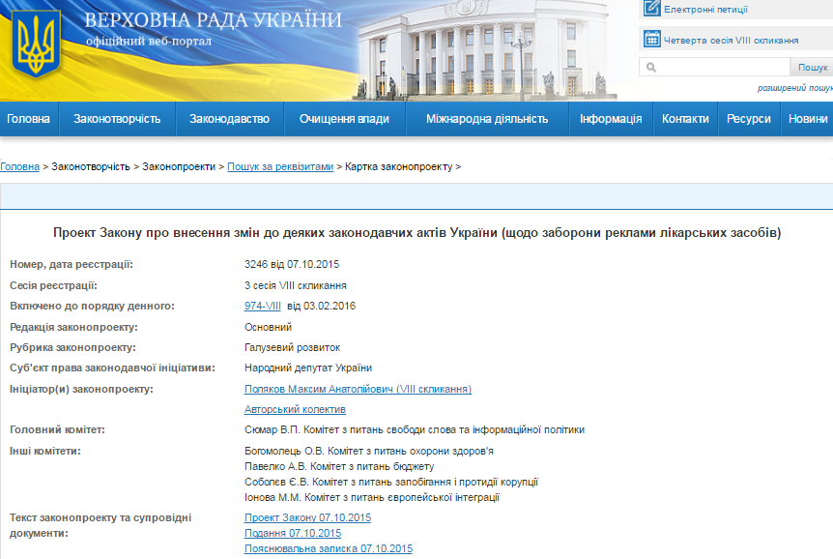

Slide 91
МЕТА ЗАКОНОПРОЕКТУ:
повна заборона реклами усіх без винятку лікарських засобів кінцевому споживачу
у зв’язку зі “зростанням шкідливої тенденції до самолікування”.
МЕТА АДВОКАЦІЙНОЇ КАМПАНІЇ:
запобігти законодавчій забороні реклами лікарських засобів, довівши відповідність українського законодавства у цій галузі законодавству ЄС.
КОМПРОМІСНИЙ СЦЕНАРІЙ:
запровадження більш жорсткої системи контролю за виконанням існуючих норм законодавства у сфері реклами лікарських засобів.

Slide 92
НАША АРГУМЕНТАЦІЯ ЩОДО ОЧІКУВАНИХ НАСЛІДКІВ ЗАБОРОНИ:
заборона реклами медикаментів, тобто обмеження доступу пацієнтів до інформації, не вирішить питання шкідливого впливу самолікування, а навпаки — збільшить масштаби цієї проблеми, оскільки підвищить ризик використання медикаментів не за призначенням і спричинить зростання їх неконтрольованого споживання;
надання споживачам максимально повної інформації про медикаменти посилює роль пацієнта в системі охорони здоров’я: поінформований пацієнт може зробити свій внесок в ефективність фармаконагляду шляхом повідомлення про негативні наслідки вживання відповідних препаратів безпосередньо органам нагляду;

Slide 93
заборона реклами ліків призведе до суттєвого скорочення доходів ЗМІ, зниження рівня економічної свободи медіа та, як наслідок, зниження їх редакційної незалежності. Надходження від реклами препаратів становлять 15- 40% доходів ЗМІ (залежно від типу). Позбавлення медіа настільки значної частини надходжень в умовах суттєвого падіння ділової активності та рекламного ринку України призведе до значних скорочень працівників, зникнення великої кількості ЗМІ та зниження можливостей вітчизняних медіа-ресурсів створювати якісний продукт і конкурувати з іноземними медіа;
заборона реклами медикаментів створить передумови для збільшення впливу альтернативних непублічних джерел інформації на споживачів. Натомість, у ЗМІ потраплятиме прихована реклама, яка шкодить суспільству більше, ніж пряма;

Slide 94
заборона реклами ліків призведе до збільшення частки неякісних препаратів на ринку, посилення недобросовісної конкуренції в Україні і непрозорого ціноутворення, оскільки саме реклама препаратів стимулює виробників дотримуватися високих стандартів під час виробництва ліків та дбати про збереження ділової репутації;
заборона реклами лікарських засобів також породить монополію, обмеживши доступ нових виробників ліків на вітчизняний ринок медикаментів;
обсяг фармацевтичного ринку значно зменшиться (до 50%). Двигуном торгівлі безрецептурних препаратів є телевізійна реклама, і повна відсутність реклами протягом хоча б 1-2 років призведе до суттєвого падіння ринку;

Slide 95
заборона реклами не призведе до здешевлення ліків, адже фармацевтичні компанії не зменшать рекламних бюджетів, а спрямують їх на інші, дозволені канали просування. Таким чином, відбудеться перерозподіл маркетингових бюджетів фармацевтичних компаній і зросте рівень їх конкуренції поза ЗМІ. Реклама ліків повністю піде з-під контролю держави і буде витіснена в корупційне русло, а це жодним чином не сприятиме зниженню цін;
натомість, є високий ризик підвищення цін на лікарські засоби у разі заборони їх рекламування: по-перше, внаслідок такої заборони зменшиться попит, а це стимулюватиме виробників підвищувати ціни, щоб компенсувати падіння. Крім того, за відсутності доступу до ЗМІ фармвиробникам доведеться переорієнтуватись на інші види просування (промоцію в місцях продажу і безпосередню комунікацію з лікарями), що значно більш витратні, ніж використання масових каналів комунікації;

Slide 96
проблему самолікування в Україні неможливо вирішити забороною реклами ліків. Перш за все, потрібно побудувати ефективну і сучасну систему охорони здоров’я, в рамках якої більшість ліків будуть відпускатися виключно за рецептом, а також діятиме механізм відшкодування вартості ліків для населення, відповідно до практики країн ЄС;
вирішення питання зловживань у сфері реклами медикаментів лежить у площині посилення контролю за дотриманням чинних вимог законодавства;
на недоцільності заборони реклами лікарських засобів наголосили провідні об’єднання у галузі медіа, фармацевтичні виробники, низка медичних асоціацій та учасники робочої групи з питань реклами при Міністерстві охорони здоров'я України на чолі з Першим заступником Міністра.

Slide 97
Ми також проаналізували, як регулюється питання реклами лікарських засобів в інших європейських країнах, і підготували порівняльну таблицю регулювання реклами лікарських засобів в Україні та ЄС.

Slide 98
СТРАТЕГІЯ:
Ми передали свої письмові аргументи керівництву секретаріатів (експертний рівень) профільного комітету (Комітету свободи слова та інформполітики) та Комітету з питань охорони здоров’я; додатково прокоментували нашу позицію в телефонному режимі і почули думку обох секретаріатів.
Паралельно ми зателефонували до офісу народного депутата, який виступив єдиним автором законопроекту. Того ж дня нам призначили зустріч з його представником (одним із керівників депутатського об'єднання, до якого входить цей депутат).
Ми представили свої аргументи, проте жоден з них не був сприйнятий. Представник народного депутата не погоджувався вносити зміни до законопроекту або знімати його з розгляду. Крім того, він не вияв зацікавленості взяти участь у робочій групі Міністерства охорони здоров’я з цього ж питання.

Slide 99
Подальша робота з ініціатором законопроекту була б не результативною, тому ми продублювали свою позицію електронним листом, подякували за зустріч і переорієнтували свою роботу на парламентські комітети, відповідальні за розгляд цього законопроекту.
Перш за все, ми зателефонували до кожного з п’яти комітетів і з’ясували, чи вони уже підготували експертні висновки щодо зазначеного законопроекту і коли він буде на порядку денному цих комітетів.
У січні законопроект був включений до порядку денного Комітету з питань охорони здоров’я. Ми повторно провели переговори з керівництвом секретаріату комітету і з’ясували, що він надав негативний висновок щодо цього законопроекту.
Експерти секретаріату посилались на невідповідність законопроекту європейській практиці і пропонували народним депутатам – членами комітету не підтримувати його при розгляді на засіданні комітету.

Slide 100
Крім того, ми провели переговори з одним із найбільш впливових членів комітету, одним із заступників Голови, і знали, що він виступатиме за посилення контролю за рекламою, але не за її повну заборону.
Ініціатор законопроекту не з’явився на засідання комітету, а інші депутати – члени комітету не називали переконливих аргументів, крім “шкоди самолікування”, яку депутати пов’язували з рекламою ліків.
Проте, з перевагою в 1 голос Комітет з питань охорони здоров’я підтримав законопроект. Голова комітету зауважила, що документ не буде підтриманий в сесійній залі, але Комітет охорони здоров’я повинен принципово “висловити позицію в інтересах пацієнтів”.

Slide 101
Ми знову зосередили свої зусилля на головному комітеті по нашому питанню, а саме на Комітеті з питань свободи слова та інформаційної політики.
Голова Секретаріату запевнив нас, що профільний комітет не був зацікавлений у цьому законопроекті, тому відкладав його розгляд і чекав висновків секретаріатів інших комітетів.
Значення законопроекту послаблювало і те, що ініціатор досі був лише один і представляв комітет з питань фінансової політики і банківської діяльності (тобто комітет, що не пов’язаний з предметом регулювання законопроекту).

Slide 102
Зрештою, законопроект був включений до порядку денного профільного комітету на 30 березня 2016 року.
Ми мали тиждень для роботи з профільним комітетом і вирішили залучити до адвокаційної кампанії інші зацікавлені сторони.
На наше прохання Американська торговельна палата організувала зустріч між нашим клієнтом, Всеукраїнською рекламною коаліцією та Індустріальним телевізійним комітетом.
За результатами зустрічі був погоджений спільний план дій і розподілені сфери відповідальності.

Slide 103
Ми ініціювали через Американську торговельну палату офіційне звернення на ім’я Голови Комітету з питань свободи слова та інформаційної політики з викладенням нашої напрацьованої позиції.
Всеукраїнська рекламна коаліція попередньо погодилась надіслати окреме звернення від свого імені і делегувати свого Голову на засідання профільного Комітету, де розглядатиметься законопроект.
Індустріальний телевізійний комітет, в свою чергу, погодився висловити нашу спільну позицію на громадській раді Комітету (має статус дорадчого експертного органу) та направити офіційне звернення Голові Комітету з питань свободи слова та інформаційної політики.

Slide 104
Ми вирішили не виходити зі своєю позицією у медіа, не організовувати круглі столи або прес-конференції з приводу нашого питання. Законопроект мав високі шанси бути відхиленим.
Привертати медіа-увагу варто було тільки у випадку, якби він був підтриманий профільним комітетом і його потрібно було б зупиняти від подальшого просування.
Після підписання ініційованого нами звернення Президентом Американської торговельної палати ми сконтактували з помічником Голови профільного комітету і попросили довести нашу позицію до відома Голови комітету, а також домовилися, що копія нашого звернення буде передана кожному народному депутату – члену Комітету перед голосуванням по цьому законопроекту.

Slide 105
30 березня ми з клієнтом і наші союзники були присутні на засіданні Комітету з питань свободи слова та інформаційної політики. Комітет після обговорення законопроекту майже одностайно проголосував за його відхилення.
На сьогоднішній день ми співпрацюємо з Індустріальним телевізійним комітетом та Американською торговельною палатою для попередження подібних законотворчих ініціатив у майбутньому:
інформуємо владу і медіа про недоцільність заборони реклами, в тому числі лікарських засобів;
працюємо над тим, щоб запобігти передачі повноважень з регулювання реклами ліків від Антимонопольного комітету України Міністерству охорони здоров’я.

Slide 106
Таким чином, одна приватна компанія стала драйвером адвокаційного процесу, який запобіг настанню непоправних економічних і соціальних наслідків одразу для декількох індустрій: медійної, фармацевтичної та рекламної.
Це доводить одну з аксіом цивілізованого лобіювання, яке не переслідує вузькоспеціалізовані інтереси: що на користь одній компанії – на користь і всій галузі (або навіть декільком галузям).

Slide 107
СТВОРЮЄМО
НАПРЯМОК
АДВОКАЦІЇ

Slide 108
Адвокаційний напрямок організації можна організувати шляхом:
створення окремого підрозділу;
призначення індивідуального працівника;
сумісництва.
Оптимальна модель організації напрямку адвокації – та, яка відповідає організаційній культурі відповідної організації та обсягу доступних їй ресурсів.
Для ефективної адвокації важливо також оптимізувати загальну внутрішню структуру організації і налагодити ефективну комунікацію (внутрішню та зовнішню).

Slide 109
З ЧОГО ПОЧАТИ?
1. Проаналізуйте:
місію;
цілі;
інтереси (короткострокові і довгострокові);
структуру;
людські, фінансові, інформаційні та інші ресурси;
стратегію розвитку Вашої організації та її членів / пов’язаних структур.
2. Оцініть економічний потенціал свого регіону: це допоможе сформулювати пріоритетні сфери вашої майбутньої адвокаційної стратегії.
3. Проведіть SWOT-аналіз вашої організації: аналіз сильних та слабких сторін (внутрішні фактори), а також можливостей та ризиків (зовнішні фактори).

Slide 110
4. Проаналізуйте, як ваша організація на сьогодні пов’язана з державою:
які державні органи регулюють вашу діяльність?
які їх повноваження щодо вашої організації?
як вони впливають на вашу діяльність?
хто знаходиться у їхньому керівництві?
що вони знають про вас як організацію?
чи знають вони про вас як добросовісного роботодавця / платника податків?
чи їм відомі соціальні ініціативи, запроваджені вами та вашими партнерами?
5. Розробіть зручну для використання карту стейкхолдерів
(зацікавлених осіб) вашої організації.

Slide 111
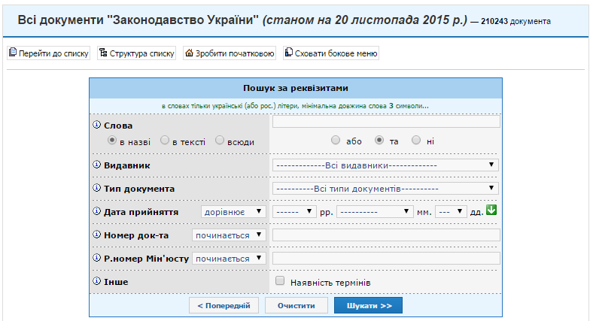

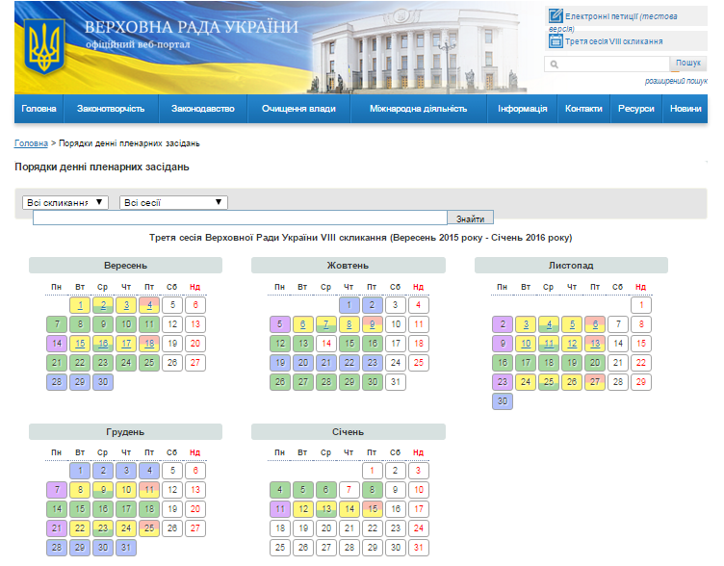
ДЛЯ ЕФЕКТИВНОЇ РОБОТИ ПІДРОЗДІЛУ АДВОКАЦІЇ ВАМ БУДУТЬ НЕОБХІДНІ
У ПОСТІЙНОМУ ДОСТУПІ:
загальна база законодавства та законодавчі акти, що регулюють діяльність вашої галузі;
регламенти та положення ключових для вас органів: їх повноваження, обов’язки та процес прийняття рішень;
календар урядових заходів: розклад засідань КМУ, ВРУ, профільних органів та комітетів цих державних структур;

Slide 112
контакти працівників профільних департаментів ключових державних органів;
кадрові інструкції, які розмежовують обов’язки між посадовими особами міністерств, відомств та ін.;
перелік партнерських громадських об’єднань та інших організацій з суміжними цілями, з якими ви могли б співпрацювати;
внутрішні правила (внутрішня політика) вашої організації щодо взаємодії з органами влади: які для цього є внутрішні процедури, які обмеження, окрім законодавчих.

Slide 113
ТИПИ РЕГУЛЯРНОГО МОНІТОРИНГУ:
моніторинг веб-сайтів та сторінок у соціальних мережах профільних державних органів, які регулюють вашу галузь (проекти нормативних актів, плани діяльності, події, кадрові призначення);
моніторинг діяльності інших підрозділів вашої організації для кращого розуміння організаційних проблем і потреб;
медіа-моніторинг по ключових для вашої організації державних органах та їх офіційних особах, основних політичних подіях та міжнародних заходах за участю України.

Slide 114
Для ефективної адвокаційної роботи Вам також потрібно буде мобілізувати необхідні особисті та професійні якості.
ПОРТРЕТ СПЕЦІАЛІСТА З АДВОКАЦІЇ / ЛОБІСТА
знання галузі, інтереси якої Ви представляєте;
знання законотворчих процедур та неформальних звичаїв державних органів;
політична грамотність та глибоке розуміння політичних процесів;
стратегічне мислення;
навички письмової та усної комунікації;
навички ведення переговорів;
вміння слухати, переконувати і впливати на точку зору опонента;

Slide 115
вміння збирати та надавати стейкхолдерам переконливу та перевірену інформацію;
знання закордонного досвіду у галузі адвокації;
базові юридичні знання (або вільний доступ до юристів для консультацій та приведення текстів у відповідність до норм законодавства);
доступ до юридичного, комунікаційного та інших ключових департаментів своєї організації;
навички формування громадської думки;
мережа контактів в усіх трьох секторах: уряді, бізнесі та громадських організаціях;
знання принципів корпоративної соціальної відповідальності;
розуміння громадських інтересів;
високі моральні якості;
адаптивність, готовність вчитись, гнучкість розуму.

Slide 116
КОЛО ВІДПОВІДАЛЬНОСТІ ФАХІВЦЯ З АДВОКАЦІЇ:
сприяти лояльному ставленню ключових органів влади та інших стейкхолдерів до своєї організації;
визначати інтереси організації і захищати їх перед органами влади і самоврядування;
моніторити та аналізувати перебіг законотворчих та політичних процесів і їх потенційні наслідки для організації та індустрії;
розширювати мережу союзників організації серед третіх осіб (експертної спільноти, дипломатичних місій, міжнародних інституцій та ін.) для забезпечення їх підтримки у комунікаціях з владою і медіа;
створювати тимчасові коаліції з організаціями – союзниками з окремих регуляторних питань;
планувати та забезпечувати реалізацію адвокаційних кампаній.

Slide 117
АДВОКАЦІЙНІ ІНСТРУМЕНТИ:
напрацювання мережі контактів в органах державної влади та місцевого самоврядування;
збір закритої інформації, її перевірка та аналіз;
підготовка і розповсюдження адвокаційних листів, письмових позицій, бріфів, заяв;
розробка карт стейкхолдерів;
законодавчий та регуляторний моніторинг (налагодження т.з. “системи завчасного попередження”);
підготовка регулярних політичних та законодавчих оглядів;
організація робочих зустрічей з представниками органів влади і самоврядування;
проведення публічних заходів: круглих столів, конференцій, експертних обговорень, прес-конференцій, брифінгів тощо;

Slide 118
побудова ситуативних коаліцій і тимчасових альянсів;
організація публічних кампаній у медіа;
представництво інтересів в ключових для організації об’єднаннях;
вплив на органи владу через експертну спільноту та міжнародних партнерів (міжнародна адвокація);
ініціювання соціологічних опитувань через незалежні дослідницькі центри;
участь у проектах державно-приватного партнерства та КСО;
підписання меморандумів про взаєморозуміння з органами влади і самоврядування;
кризові комунікації та кризовий менеджмент;
тощо.

Slide 119
ЧОГО ХОЧЕ ЛОБІСТ ВІД ПОСАДОВОЇ ОСОБИ?
точної та перевіреної інформації на умовах конфіденційності (off the record);
бажання співпрацювати з групами та організаціями, чию точку зору посадова особа поділяє та чия позиція може стати частиною його політичної платформи: це особливо актуально для представників законотворчої гілки влади, яким для підтримки активності та особистого PR потрібні ідеї та приводи для законотворчості (завдяки лобісту депутат починає детальніше цікавитися певною проблематикою і займає позицію, яка в кінцевому підсумку стає публічною та впливає на його політичний імідж);
підтримки позиції групи або організації, яку представляє лобіст (в тому числі публічної – у законотворчості, комунікаціях з іншими органами і посадовими особами, виступах у медіа);
вміння дотримуватись обіцянок: наприклад, якщо депутат погодився публічно підтримати позицію групи або організації, яку представляє лобіст, останній планує подальші дії з урахуванням цієї домовленості, тому важливо, щоб обіцянка була виконана.
Джерело: Charles S. Mack. Business, Politics, and the Practice of Government Relations. – Greenwood Publishing Group, 1997. P. 105.

Slide 120
ЧОГО ХОЧЕ ПОСАДОВА ОСОБА ВІД ЛОБІСТА?
готовності надавати інформацію про інтереси групи чи організації, яку представляє лобіст;
пропозицій для законотворчості;
надійності і конфіденційності щодо своїх контактів;
політичної підтримки при переобранні / призначенні (експертна, адміністративна тощо);
забезпечення медіа-уваги;
репутативності (відсутності претензій з боку партнерів, заборгованості перед кредиторами та ін.);
планів щодо розвитку регіону / місцевої громади;
довготермінових проектів державно-приватного партнерства з органами влади;
самостійності у прийнятті рішень: чиновник хоче знати, що спілкується із повноважним представником організації, який може від її імені приймати рішення;

Slide 121
РОЗРОБЛЯЄМО
КАРТУ СТЕЙКХОЛДЕРІВ

Slide 122
Ключовий фактор ефективної адвокації – знання стейкхолдерів (зацікавлених осіб) і їх позицій з актуальних для Вас питань.
Карта стейкхолдерів може бути розроблена навколо:
окремого питання;
органу влади; або
інтересів організації (індустрії) в цілому.
Карти стейкхолдерів повинні оновлюватись у зв’язку з призначенням нового уряду (або окремих його членів), обранням нового складу парламенту або змінами у складі ключових для Вашої асоціації органів місцевого самоврядування.

Slide 123
ЕТАПИ ФОРМУВАННЯ КАРТИ СТЕЙКХОЛДЕРІВ
ІДЕНТИФІКАЦІЯ:
шляхом брейнстормінгу сформуйте перелік груп, організацій та осіб, які мають вплив або інтереси у сфері, що Вас цікавить, або можуть їх мати у майбутньому;
там, де це можливо, вкажіть імена та посади.
(За матеріалами The Global Social Venture Competition)

Slide 124
Серед ключових груп стейкхолдерів важливо, зокрема, врахувати наступні:
керівні органи організації, її працівники та експерти (внутрішні стейкхолдери);
партнерські та інші суміжні організації;
експерти та лідери думок відповідної галузі;
медіа;
місцева громада;
органи влади та місцевого самоврядування;
громадянське суспільство: неурядові організації, профспілки, громадські активісти.

Slide 125
2. АНАЛІЗ:
проаналізуйте біографії ключових стейкхолдерів;
вивчіть їх політичні, бізнесові, законотворчі та інші інтереси;
встановіть їх позицію щодо актуальних для Вас питань;
з’ясуйте взаємозв’язки Ваших стейкхолдерів між собою;

Slide 126
проаналізуйте основних стейкхолдерів за наступними критеріями:
необхідність залучення (висока, середня, низька?): чи має відповідний стейкхолдер достатньо інформації або інших ресурсів, щоб бути корисним в контексті Вашого питання, і навпаки, чи може його залучення нашкодити адвокаційній кампанії (сповільнити, дискредитувати тощо);
релевантність: наскільки питання, про яке ідеться, стосується відповідного стейкхолдера та його інтересів;
лояльність: визначте (якщо це можливо), чи відповідний стейкхолдер є Вашим потенційним союзником, опонентом, критиком або прихильником; або класифікуйте його позицію щодо Вас як позитивну, негативну чи нейтральну (спрощений формат);

Slide 127
готовність долучитись: наскільки стейкхолдер зацікавлений взяти участь у вирішенні актуального для Вас питання;
вплив: наскільки впливовим у відповідній галузі є стейкхолдер і на кого саме розповсюджується його вплив; чи є цей стейкхолдер особою, яка приймає рішення з Вашого питання (decision-maker), одним із лідерів думки (opinion leader) або суб’єктом зовнішнього впливу (influencer);
складність доступу: наскільки реалістично у розумні строки сконтактувати з відповідним стейкхолдером; чи є у Вас прямий доступ до цієї особи або доступ через третіх осіб.

Slide 128
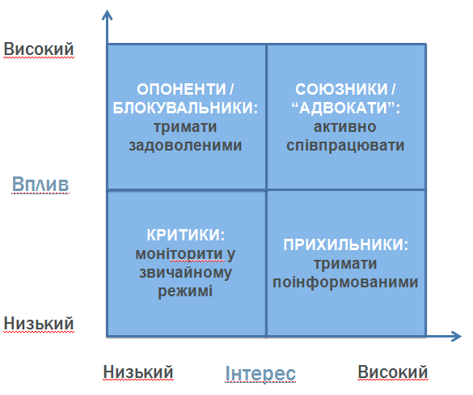
3. ФОРМУВАННЯ КАРТИ:
важливо візуально зобразити всіх основних стейкхолдерів на карті обраного Вами формату;
це дозволить побачити, які із стейкхолдерів можуть бути для Вас найбільш корисними, яка їх позиція з актуальних для Вас питань і як вони пов’язані між собою;

Slide 129
4. ПРІОРИТИЗАЦІЯ:
немає потреби підтримувати однаково активний контакт з усіма стейкхолдерами одночасно;
достатньо визначити:
важливість кожного зі стейкхолдерів на даний момент часу;
коло питань, які вас об’єднують: проаналізуйте, з яких питань найчастіше висловлюються Ваші основні стейкхолдери, де ваші інтереси можуть перетинатись і який аспект Вашої адвокаційної кампанії може їх зацікавити;
з урахуванням окреслених пріоритетів необхідно визначити рівень залучення основних стейкхолдерів і методи роботи з ними.

Slide 130
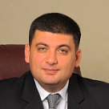
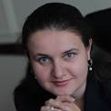

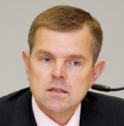
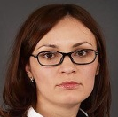
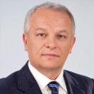
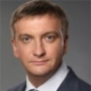
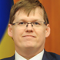
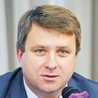
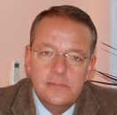
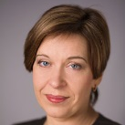
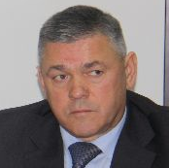
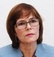
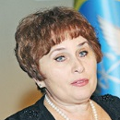

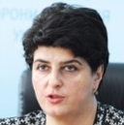
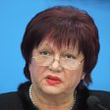
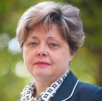
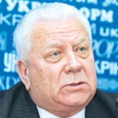
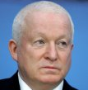

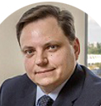
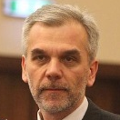

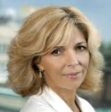
KEY STAKEHOLDERS: PRICЕ regulation OF MEDICINES
(основні стейкхолдери: регулювання цін на медикаменти)
Level of Influence
(РІВЕНЬ ВПЛИВУ)
Volodymyr Groysman
Oksana Markarova
Ivanna Klympush-Tsyntsadze
Victor Shafranskyi
Yulia Kovaliv
Stepan Kubiv
Pavlo Petrenko
Pavlo Rozenko
Taras Lyaskovskyi
Borys Mankovskyi
Kseniya Lyapina
Vasyl Kravchenko
Natalia Zelinska
Tetiana Talayeva
Chairs of Regional HC Dept’s
Tetiana Dumenko
Lyudmyla Petrenko
Natalia Vlasenko
Mykola Tronko
Mykola Gulchiy
Olena Rabotyagova
Difficulty of Access
(СКЛАДНІСТЬ ДОСТУПУ)
Andy Hunder
Oleh Musiy
Tetiana Donets
Olha Bohomolets

Slide 131
KEY STAKEHOLDERS: PRICЕ regulation OF MEDICINES
(основні стейкхолдери: регулювання цін на медикаменти)
Name (ІМ’Я) | Position (ПОСАДА)
Executive Branch (ВИКОНАВЧА ГІЛКА ВЛАДИ)
Volodymyr Groysman | Prime Minister
Victor Shafranskyi | Acting Minister of Health
Vasyl Kravchenko | Chair of the Ministry of Health Department on Medical Care
Tetiana Talayeva, Ph.D. | Director General of the Ministry of Health State Expert Center
Stepan Kubiv | First Vice Prime Minister – Minister of Economic Development & Trade
Yulia Kovaliv | First Deputy Minister of Economic Development & Trade
Ivanna Klympush-Tsyntsadze | Vice Prime Minister on EU and Euro- Atlantic Integration
Pavlo Rozenko | Vice Prime Minister on Humanitarian Policy
Pavlo Petrenko | Minister of Justice
Oksana Markarova | First Deputy Minister of Finance
Kseniya Lyapina | Head of the State Regulatory Policy
Regional HC Departments | Chairs of respective departments

Slide 132
KEY STAKEHOLDERS: PRICЕ regulation OF MEDICINES
(основні стейкхолдери: регулювання цін на медикаменти)
Name (ІМ’Я) | Position (ПОСАДА)
Legislative Branch (ЗАКОНОДАВЧА ГІЛКА ВЛАДИ)
Olha Bohomolets | Chair of the Parliamentary Committee on Healthcare
Oleh Musiy | Deputy Chair of the Parliamentary Committee on Healthcare
Tetiana Donets | Deputy Chair of the Parliamentary Committee on Healthcare
Maria Ionova | Deputy Chair of the Parliamentary Committee on EU Integration
Expert Community (ЕКСПЕРТНА СПІЛЬНОТА)
Borys Mankovskyi, Ph.D. | Main Endocrinologist of the Ministry of Health
Natalia Zelinska, Ph.D. | Main Pediatric Endocrinologist of the Ministry of Health
Mykola Tronko, Ph.D. | Director of Institute of Endocrinology and Metabolism
Mykola Gulchiy, Ph.D. | Head of Kyiv City Endocrinology Center
Patients Organizations (ОРГАНІЗАЦІЇ ПАЦІЄНТІВ)
Lyudmyla Petrenko | President of the International Diabetic Association of Ukraine
Natalia Vlasenko | Head of the Kyiv Diabetic Charity Fund, Vice-President of the International Diabetic Association of Ukraine
Business Associations (БІЗНЕС-ОБ’ЄДНАННЯ)
Andy Hunder | American Chamber of Commerce in Ukraine

Slide 133
ПРОВОДИМО
АДВОКАЦІЙНУ КАМПАНІЮ

Slide 134
ЕТАПИ АДВОКАЦІЙНОЇ КАМПАНІЇ:
1. визначення цілей кампанії;
2. збір інформації;
3. формування позиції;
4. розробка стратегії;
5. створення коаліції;
6. вибір інструментів адвокації;
7. розробка та реалізація плану дій;
8. оцінка результатів.

Slide 135
ВИЗНАЧЕННЯ ЦІЛЕЙ КАМПАНІЇ
Поставте собі наступні запитання:
У чому полягає проблема? На користь чого або проти чого Ви лобіюєте?
Якого результату Ви плануєте досягти? У чому він повинен виражатися: в прийнятті певного акту, в його скасуванні, в його зміні?
Хто уповноважений на прийняття потрібного Вам рішення? В чиїй воно компетенції?

Slide 136
Як ефективно впливати на уповноважену особу або орган?
Хто може стати Вашим союзником, а хто опонентом?
Хто з Ваших потенційних союзників має вплив на цей державний орган або чиновника?
Які методи впливу Ви плануєте використовувати? Які техніки лобіювання будуть тут ефективними?
Хто і за що буде відповідати? З урахуванням Вашого плану дій, потрібно розподілити обов'язки між Вами і Вашими союзниками.

Slide 137
ЗБІР ІНФОРМАЦІЇ
відкриті джерела інформації:
веб-сайти органів влади та самоврядування;
їх сторінки у соціальних мережах;
офіційні урядові видання;
новітні онлайн інструменти електронної демократії
- портал громадського обговорення законопроектів:
http://itd.rada.gov.ua/services/pubd/?aname=active&commitees_ids=2623;
- агрегатори даних органів влади: http://opendata.rada.gov.ua, https://rada4you.org;
платформи електронних петицій: https://petition.kievcity.gov.ua/petitions/;
загальні та спеціалізовані медіа;
партнерські громадські організації та професійні співтовариства;
урядові заходи та інші публічні події, які передбачають можливості для нетворкінгу; тощо;

Slide 138
закриті інформаційні джерела: прямі контакти з представниками органів влади або місцевого самоврядування (інсайдерами) або тими, хто має з ними безпосередній зв’язок.
Кожен фахівець з адвокації зазвичай має власну мережу контактів, яка розвивається і підтримується протягом багатьох років. Інформація з таких джерел є більш оперативною, і саме вона зазвичай має вирішальне значення для ефективної адвокації.

Slide 139
ФОРМУВАННЯ ПОЗИЦІЇ
1. Підготуйте аргументи для кожної з Ваших ключових аудиторій:
посадових осіб;
медіа та широкої громадськості;
союзників (громадських організацій, асоціацій, посольств).
Викладіть усі наявні аргументи в ієрархічному порядку за ступенем соціальної важливості.

Slide 140
2. Оцініть свої аргументи очима адресатів.
Чи переконливо вони звучать? Як їх можна посилити?
Чи вдалося Вам їх переконати у тому, що запропоновані Вами рішення є оптимальними і реалістичними?
Потім подивіться на свої аргументи з точки зору опонентів: чи немає у Вашій аргументації очевидних слабких місць, які вони одразу використають?
Джерело: Зв’язки з громадськістю: наукові основи, методика, практика. / В. Г. Королько, О. В. Некрасова. — К.: Видавничий дім “Києво-Могилянська академія”, 2009.

Slide 141
3. Викладіть свої аргументи у вигляді провокаційних питань і докладних відповідей на них.
Сформулюйте питання так, як це зробили б Ваші опоненти. Подумайте, про що Ваш опонент міг би запитати з метою поставити Вас у глухий кут.
Підготуйте відповіді на основі Ваших початкових аргументів.
Застосовуйте індивідуальний підхід: продумайте, які питання могла б поставити кожна з Ваших аудиторій.

Slide 142
РОЗРОБКА СТРАТЕГІЇ
Не існує універсальної або, тим більше, єдино правильної стратегії лобіювання.
Ваша стратегія у будь-якому разі буде залежати від специфіки питання, його резонансності, зацікавлених у ньому осіб, Вашого досвіду і ресурсів.
Ваш план дій, а іноді і стратегія, будуть змінюватися в бік розширення методів лобіювання і контактів, які Ви задієте.
Дуже важливо швидко реагувати, вносити корективи і відкидати ті елементи стратегії, які на практиці не спрацювали.

Slide 143
РОЗРОБКА СТРАТЕГІЇ
Не існує універсальної або, тим більше, єдино правильної стратегії лобіювання.
Ваша стратегія у будь-якому разі буде залежати від специфіки питання, його резонансності, зацікавлених у ньому осіб, Вашого досвіду і ресурсів.
Ваш план дій, а іноді і стратегія, будуть змінюватися в бік розширення методів лобіювання і контактів, які Ви задієте.
Дуже важливо швидко реагувати, вносити корективи і відкидати ті елементи стратегії, які на практиці не спрацювали.

Slide 144
ДЛЯ БУДЬ-ЯКОЇ АДВОКАЦІЙНОЇ СТРАТЕГІЇ ВАЖЛИВІ НАСТУПНІ СКЛАДОВІ:
ЦІЛІ: чого Ви хочете досягти в короткостроковій і довгостроковій перспективах? Наприклад, зміна конкретного законодавчого акту або загального напрямку політики в цій сфері.
АУДІТОРІЯ: на кого Вам потрібно вплинути і кого можна залучити для вирішення проблеми? Потрібно визначити, хто має формальну владу, а хто має вплив на осіб, які приймають рішення.
КЛЮЧОВІ ПОВІДОМЛЕННЯ: що хочуть почути особи, які приймають рішення? Важливо розробити переконливі аргументи.
СПІКЕРИ: кому довіряє Ваша аудиторія? Кого вона буде слухати? Одні і ті ж звернення впливають по-різному в залежності від того, хто їх виголошує.
Джерело: Зв’язки з громадськістю: наукові основи, методика, практика. / В. Г. Королько, О. В. Некрасова. — К.: Видавничий дім “Києво-Могилянська академія”, 2009.

Slide 145
КАНАЛИ КОМУНІКАЦІЇ: можуть бути найрізноманітніші способи донести Вашу позицію до потрібної аудиторії – від офіційних листів і зустрічей до публічних акцій. Головне визначити, яка комбінація цих каналів буде вдалою саме у Вашій ситуації.
РЕСУРСИ: потрібно ретельно оцінити, що у Вас є для ефективної адвокації: досвід лобіювання подібних питань, зв'язки і союзники, доступ до потрібної Вам інформації – як відкритої, так і інсайдерської. Важливо також оцінити, яких ресурсів у Вас немає і як Вам заповнити ці прогалини.
Джерело: Зв’язки з громадськістю: наукові основи, методика, практика. / В. Г. Королько, О. В. Некрасова. — К.: Видавничий дім “Києво-Могилянська академія”, 2009.

Slide 146
СТВОРЕННЯ КОАЛІЦІЇ
У переважній більшості випадків адвокація громадських інтересів потребує об’єднання зусиль широкого кола осіб.
Тому під час планування адвокаційних кампаній рекомендується серйозну увагу приділяти пошуку союзників і створенню коаліцій.
В цьому процесі вам допоможе карта стейкхолдерів, про яку ішла мова раніше.
Проаналізуйте, чиї інтереси з цього питання можуть збігатися з вашими (принаймні частково) і в яких аспектах.
Сформуйте коло учасників адвокаційної кампанії, які виступатимуть на вашому боці (власне, вашу коаліцію).
Розподіліть ваші обов'язки відповідно до від ресурсів кожного учасника.

Slide 147
ВИБІР ІНСТРУМЕНТІВ АДВОКАЦІЇ
На цьому етапі необхідно звернутися до переліку доступних вам адвокаційних інструментів, зокрема тих, які розглянуто у попередніх розділах.
Що складнішим є питання, яке адвокатується, то ширше коло технік доведеться задіяти.
Подумайте разом із вашими партнерами по коаліції, які з наявних інструментів адвокації доцільно використати у вашому конкретному випадку і в якому саме поєднанні.
Для посилення адвокаційної кампанії і досягнення необхідного результату у максимально стислі строки важливо застосовувати одразу декілька інструментів впливу, тобто тиснути на органи державної влади або місцевого самоврядування одночасно у кількох напрямах.
Важливо реалістично оцінити ваші можливості: проаналізуйте, які адвокаційні ресурси у вас є (матеріальні та нематеріальні), а які необхідно залучити за рахунок ваших союзників по коаліції та інших джерел.

Slide 148
РОЗРОБКА ТА РЕАЛІЗАЦІЯ ПЛАНУ ДІЙ
Розробка плану дій потребує узагальнення результатів попередніх етапів адвокаційної кампанії і формулювання алгоритму діяльності кожного з учасників.
План дій повинен включати, зокрема, такі складові:
- термін, на який розрахований такий план;
- органи та особи, на які потрібно вплинути, і необхідні дії щодо цих органів (організація зустрічей, направлення листів, запрошення на публічні заходи, тобто поширення вашої позиції серед тих, хто приймає рішення);
- перелік третіх осіб – потенційних союзників, залучених до кампанії (інші БО, експертна спільнота, посольства тощо) і канали комунікації з ними (листи, дзвінки, зустрічі та ін.);

Slide 149
- терміни виконання запланованих дій;
- відповідальні особи з боку вашого БО та союзників по коаліції;
- проміжні результати контактів з кожним органом влади або самоврядування, на які вам необхідно вплинути, у ході реалізації кампанії;
- календар урядових подій на період реалізації плану дій (наприклад, засідання ключового для вас урядового комітету, парламентські слухання, міжнародні політичні заходи – усе, що можна використати для прямого контакту з представниками важливих для вас органів).

Slide 150
ОЦІНКА РЕЗУЛЬТАТІВ
Цей етап адвокаційної кампанії часто упускають. Однак без аналізу попереднього досвіду, а іноді й роботи над помилками, суб’єкти адвокації ризикують допускати одні й ті самі прорахунки у подальших своїх кампаніях.
Щоб цього уникнути, рекомендується самостійно або з союзниками по коаліції:
- сформулювати результат проведеної кампанії;
- підсумувати її успіхи та прорахунки;
- проаналізувати причини успіхів і прорахунків, які залежали від вас, із тими, які були поза вашим контролем;
- зробити висновки щодо того, як у майбутньому підвищити ефективність подібних кампаній (зокрема, з ким співпрацювати, а з ким – ні; які методи працюють, а які є менш ефективними у подібних випадках).

Slide 151
Якщо ви витратите час на оцінку результатів проведеної вами кампанії, кожна наступна з них буде більш ефективною і оперативною та потребуватиме меншого обсягу ресурсів.
Крім того, одразу після завершення кампанії важливо починати процес ретельного моніторингу імплементації ухвалених рішень уповноваженими органами.

Slide 152
ПРИНЦИПИ
ЕФЕКТИВНОЇ АДВОКАЦІЇ

Slide 153
20 ПРИНЦИПІВ ЕФЕКТИВНОЇ АДВОКАЦІЇ:
1. Узгодьте свої організаційні цілі з національними інтересами, політичними реаліями і порядком денним влади (програма діяльності уряду, план розвитку відповідних галузей та ін.);
2. Визначте ключових стейкхолдерів та їхні позиції з актуальних для вас питань;
3. Ідентифікуйте союзників, будуйте і підтримуйте довгострокові відносини;
4. Напрацюйте надійну мережу контактів в органах влади, місцевого самоврядування, бізнес-середовищі, громадському секторі, при цьому зберігаючи свою незалежність та суб’єктність;
5. Глибоко ознайомтеся з законодавчими процедурами та слідкуйте за політичним кліматом;
6. Вивчіть міжнародний досвід вашої галузі;

Slide 154
7. Зарекомендуйте себе як цінне джерело галузевої інформації для посадових осіб: освічуйте своїх стейкхолдерів з питань, які вас цікавлять;
8. Переконайтеся, що знаєте всі суттєві аспекти питання, яке адвокатуєте;
9. Демонструйте соціальне значення ваших пропозицій або, навпаки, негативні наслідки їх ігнорування;
10. Акцентуйте соціальне значення вашої організації (як роботодавця, платника податків, інноватора) та її цінності (прозора діяльність, соціальна відповідальність та ін.);
11. Враховуйте вплив ваших пропозицій на баланс політичних сил у відповідному органі влади (наприклад, як підтримка вашої позиції депутатом вплине на його перспективах переобрання та політичну вагу у парламенті);
12. Позиціонуйте себе як експертів – демонструйте впевненість і лідерство;

Slide 155
13. Враховуйте ризики, пов’язані з недобросовісною конкуренцією з боку опонентів, які просувають вузькі інтереси, і знижуйте ці ризики шляхом створення публічності навколо вашого питання та за рахунок підтримки ваших союзників (в т.ч. міжнародних);
14. Ретельно обирайте адвокаційні інструменти та їх комбінації;
15. Уважно добирайте публічних спікерів для комунікації ваших позицій;
16. Враховуйте часові фактори (коли потрібно діяти, а коли витримати паузу);
17. Будьте проактивними, звикайте швидко адаптуватись до змін і визначати межі компромісу;
18. Апелюйте до основної мотивації посадової особи, з якою будуєте співпрацю;
19. Пропонуйте владі готові рішення.
20. Ніколи не ризикуйте відносинами / контактами заради вирішення будь-якого з ваших питань.

Slide 156
КЕЙС:
ДЕРЖАВНЕ
РЕГУЛЮВАННЯ ЦІН
НА ПРЕПАРАТИ ІНСУЛІНУ
(ВИКОНАВЧА АДВОКАЦІЯ)

Slide 157
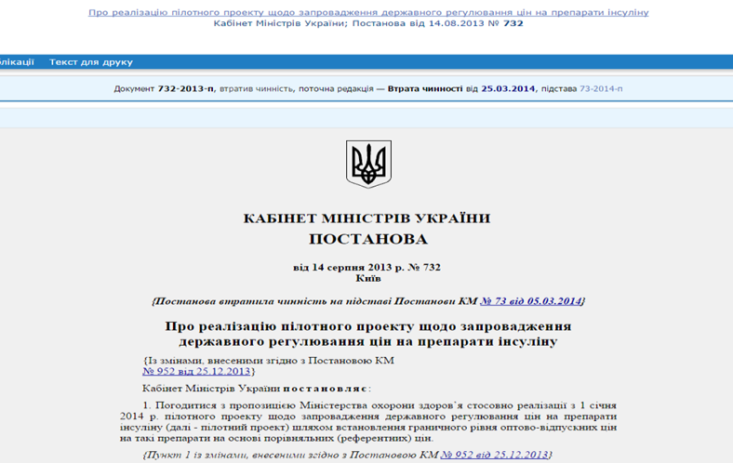

Slide 158
14 серпня 2013р. Кабінет Міністрів України прийняв Постанову №732 “Про реалізацію пілотного проекту щодо запровадження державного регулювання цін на препарати інсуліну”.
Відповідно до цієї Постанови та змін до неї, Кабмін планував уже у березні 2014 року ввести державне обмеження цін на інсуліни для лікування діабету.
Згідно цього рішення уряду, нашому клієнту, міжнародній фармацевтичній компанії, що виробляє інсулін, довелося б різко знизити ціни на свої препарати інсуліну одразу на 50%.
Ми розуміли, що якщо цю Постанову буде реалізовано на практиці, іноземним виробникам інсуліну стане нерентабельно ввозити препарати за штучно заниженими цінами і вони зникнуть з українського ринку, а інсулінозалежні пацієнти залишаться без життєво необхідного лікування.

Slide 159
МИ ПРОПОНУВАЛИ НАСТУПНЕ:
НЕ проводити державні закупівлі інсуліну через тендери (з корупційними ризиками), а перейти до відшкодування вартості інсулінів безпосередньо аптекам.
Тобто пацієнт отримує інсулін в аптеці безкоштовно, а аптеці відшкодовується вартість препарату з бюджету.
Такий підхід усунув би корупційну складову і дозволив би знизити ціни поступово (а не відразу на 50%, дестабілізуючи український ринок інсулінів).

Slide 160
СТРАТЕГІЯ:
З огляду на можливі наслідки цієї Постанови для нашого клієнта, ми прийняли рішення розпочати кампанію з лобіювання змін до даної постанови.
В першу чергу, ми з клієнтом проаналізували цей нормативний акт на предмет його впливу на бізнес клієнта.
Оскільки Постанова містила різноманітні технічні деталі, ми до цього аналізу залучили медичних та інших експертів нашого клієнта.

Slide 161
Проведений спільними зусиллями аналіз ми відправили до головного офісу клієнта і попросили його експертів дати свою оцінку щодо цієї Постанови.
Ми також попросили головний офіс клієнта підготувати інформацію про те, як це питання регулюється в Європейському Союзі, щоб у своїй позиції посилатися на провідний зарубіжний досвід.
На підставі всієї зібраної нами інформації, ми сформували свою позицію.

Slide 162
АРГУМЕНТАЦІЯ:
Основною метою Пілотного проекту у сфері забезпечення інсулінами має бути покращення якості життя пацієнтів і зниження витрат держави на лікування пізніх ускладнень діабету.
Виходячи з цієї мети, Пілотний проект повинен враховувати досвід інших європейських країн.
(Цікава деталь: уряд посилався на те, що він якраз і відстоює європейські підходи в цьому проекті. Але ця заява не мала під собою підстав, тож у своїх аргументах ми підкреслили і цю невідповідність.)

Slide 163
При введенні цінових обмежень за аналогією з іншими країнами потрібно створити такі ж умови, як в цих країнах:
скасувати тендери і перейти до відшкодування вартості інсуліну безпосередньо аптекам;
скасувати штучні законодавчі бар'єри для призначення і реалізації аналогових (інноваційних) інсулінів.
Ми посилалися на досвід Міністерства охорони здоров'я щодо введення системи відшкодування вартості для інших медикаментів – препаратів проти гіпертонії: якщо ця система позитивно себе зарекомендувала, чому не застосувати її щодо інсулінів?
Ми наголошували, що перехід від тендерів до системи відшкодування сприятиме економії бюджетних коштів.

Slide 164
Ми розуміли, що запропонований проект Постанови не в інтересах пацієнтів і держави, оскільки обмежував доступ до терапії і вимагав більших витрат з бюджету, ніж система відшкодування, яку ми відстоювали.
Це ще раз підтверджувало, що Постанова лобіювалася вітчизняними фармацевтичними виробниками і відповідала лише їхнім інтересам, на шкоду пацієнтам, державі та іноземним виробникам.
Причому це непрозоре лобіювання здійснювалось за підтримки тогочасного заступника Міністра охорони здоров'я. Саме він з боку Міністерства був основним лобістом місцевих фармкомпаній, які отримували надприбутки за рахунок корупційних схем при державних закупівлях інсулінів.

Slide 165
Ми також підкреслювали роль нашого клієнта в розвитку системи охорони здоров'я України:
- інвестиції в соціальні програми для лікарів та пацієнтів;
- експертну допомогу у розробці реформи охорони здоров'я;
соціально-орієнтовану цінову політику;
сумлінне виконання умов Меморандумів з Міністерством охорони здоров'я України.

Slide 166
Отже, ми донесли позицію нашого клієнта Міністерству охорони здоров'я України з проханням ініціювати внесення Кабінетом Міністрів змін до його Постанови, але реакції не було.
Наші пропозиції не були враховані, і Міністерство не йшло на відкритий діалог.

Slide 167
Тоді ми об'єднали зусилля з іншими виробниками інсулінів і заручилися підтримкою бізнес-асоціацій, щоб вони виступили на підтримку нашої позиції від свого імені.
Ми також узгодили спільну позицію з асоціаціями пацієнтів, щоб продемонструвати уряду, що наша позиція відображає інтереси пацієнтів – споживачів інсуліну.

Slide 168
Потім ми провели ряд зустрічей з народними депутатами і попросили їх направити депутатські звернення до Міністерства охорони здоров'я та Кабінету Міністрів.
Були також проведені зустрічі з послом Франції в Україні і направлені звернення від його імені до Міністерства охорони здоров'я.
Це також не спрацювало, і уряд залишався закритим для переговорів.

Slide 169
Нам вдалося організувати для клієнта зустріч із віце-прем'єр-міністром з питань гуманітарної політики, який, зокрема, координував в Кабміні питання охорони здоров'я, тобто був вищою інстанцією по відношенню до МОЗ.
Ми переконали віце-прем'єра в необхідності провести розширену зустріч за участю усіх зацікавлених осіб: Міністерства охорони здоров’я, Державної служби з лікарських засобів, Адміністрації Президента, народних депутатів Комітету охорони здоров'я, а також закордонних і національних виробників інсуліну.
Розширена зустріч відбулася, абсолютна більшість учасників підтримали нашу позицію, але Міністерство охорони здоров'я продовжувало ігнорувати наші пропозиції.

Slide 170
Після цього ми провели зустріч із народним депутатом, який очолював Міжфракційне об'єднання з нашої тематики і запропонували організувати робочу групу з розробки змін до Постанови, яка нас цікавила.
Робоча група була створена (на базі парламентського Комітету з питань охорони здоров'я).
Цією групою в стислі терміни були розроблені і узгоджені необхідні зміни до Постанови, і в березні 2014 року (незабаром після зміни Уряду, в тому числі керівництва МОЗ) наші пропозиції були враховані.
5 березня 2014 року було прийнято Постанову Кабінету Міністрів №73, у якій передбачалося, що реалізацію даного пілотного проекту щодо обмеження цін на інсуліни буде відтерміновано, а потім буде введено паралельно із заміною тендерів на відшкодування вартості інсулінів безпосередньо аптекам, як ми і пропонували.

Slide 171
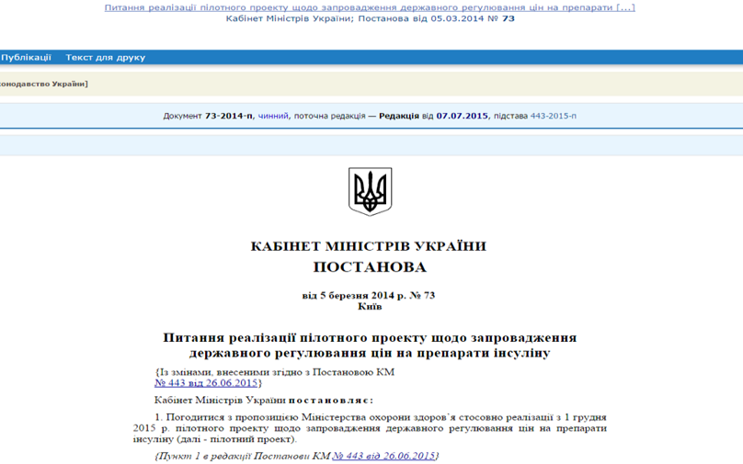

Slide 172
В результаті нашому клієнтові не довелося виводити з ринку 2 препарати інсуліну.
Йому також вдалося уникнути суттєвих потенційних збитків.
За час цієї лобістської кампанії нами було відправлено понад 80 офіційних листів, проведено понад 60 зустрічей і круглих столів із залученням влади та експертів.

Slide 173
До відповідного Пілотного проекту було внесено іще цілий ряд змін (Постанови Кабміну №443, №1144, №239).
Його було відтерміновано ще двічі – до 1 січня, потім до 1 квітня 2016 року у зв'язку з необхідністю доопрацювання Міністерством охорони здоров'я нормативних актів, передбачених цим проектом.
Ми продовжували брати участь в робочих групах МОЗ з метою переконатися, що узгоджений з пацієнтами і виробниками зміст проекту буде збережений у його кінцевій редакції.
Ми також регулярно інформували про стан вирішення цього питання інші зацікавлені органи (Державну регуляторну службу, Міністерство юстиції, Міністерство економічного розвитку і торгівлі та ін.), з метою забезпечити їх підтримку на етапі узгодження нормативних актів МОЗ та введення Пілотного проекту в дію.

Slide 174
На сьогодні Пілотний проект готується до введення в дію (орієнтовно з червня 2016 року), і основні положення, які ми відстоювали, в ньому збережені.
Таким чином, з моменту запровадження Проекту інсуліни за рахунок держави будуть НЕ закуповуватися на тендерах, а надаватися пацієнтам безпосередньо в аптеках, за прикладом більшості розвинених країн світу.

Slide 175
ДАНУ АДВОКАЦІЙНУ КАМПАНІЮ
МОЖНА ПОДІЛИТИ НА 4 ОСНОВНІ ФАЗИ
(ЯКІ ЦИКЛІЧНО ПОВТОРЮВАЛИСЯ ПРИ ПОВЕРНЕННІ ПРОЕКТУ
НА ЧЕРГОВЕ ДООПРАЦЮВАННЯ):
1. розробка позиції;
2. її розповсюдження серед усіх зацікавлених сторін;
3. мобілізація союзників;
4. акумуляція критичної маси урядової підтримки.

Slide 176
ФАКТОРИ, ЩО ЗАБЕЗПЕЧИЛИ УСПІХ ДАНОЇ КАМПАНІЇ:
1. чітка та послідовна позиція з цього питання;
2. залучення усіх 3-х секторів суспільства – уряду, бізнесу та громадських організацій;
3. розгорнута програма взаємодії з урядом: залучення як виконавчої гілки влади, так і законодавчої – причому як фракцій більшості, так і опозиційних;
4. створення максимального рівню публічності щодо питання, яке ми лобіювали – за допомогою стейкхолдерів та медіа;
5. безперервна робота, незважаючи на багаточисельні відмови і блокування наших зусиль попереднім урядом та іншими опонентами.

Slide 177
ОСОБЛИВОСТІ АДВОКАЦІЇ
В ОРГАНАХ ВИКОНАВЧОЇ, ЗАКОНОДАВЧОЇ ВЛАДИ ТА МІСЦЕВОГО САМОВРЯДУВАННЯ

Slide 178
ЗАЛЕЖНО ВІД СПЕЦИФІКИ РІШЕНЬ,
НА ЯКІ ВИ ХОЧЕТЕ ВПЛИНУТИ, РОЗРІЗНЯЮТЬ ТАКІ
ТИПИ АДВОКАЦІЇ:
законодавча (правотворча) – тобто відстоювання відповідних рішень єдиного в Україні законодавчого органу, Верховної Ради;
виконавча (правозастосовча) – тобто адвокація рішень виконавчихх органів різних рівнів;
адвокація рішень органів місцевого самоврядування;
бюджетна адвокація;
кадрова адвокація;

Slide 179
АДВОКАЦІЯ РІШЕНЬ ОРГАНІВ МІСЦЕВОГО САМОВРЯДУВАННЯ – вплив на рішення місцевих представницьких органів, а саме на нормативні акти обласних, районних, міських, селищних, сільських рад та їх виконавчих органів.
Особливість таких актів – в тому, що вони є обов'язковими лише на певній території.
Такий тип адвокації є актуальним як для місцевих організацій, які працюють на цих територіях, так і для організацій національного та міжнародного рівнів, які мають у відповідних регіонах (населених пунктах) свої представницькі офіси або виробництво.

Slide 180
БЮДЖЕТНА АДВОКАЦІЯ – це просування інтересів приватних осіб (компаній, громадських організацій) в органах влади при розробці і прийнятті державного бюджету та місцевих бюджетів.
Наприклад, виробники медикаментів зацікавлені тиснути на уряд, домагаючись розробки якомога об'ємніших бюджетних програм лікування відповідних захворювань: що ширшими є ці програми, то більшим є їх бюджет, а отже, більше можливостей реалізувати свою продукцію.

Slide 181
КАДРОВА АДВОКАЦІЯ – це вплив організацій і груп інтересів на кадрові призначення в профільних органах влади шляхом медіа-ресурсу та особистих зв'язків. Мета кадрового лобіювання – домогтися призначення на ключові позиції дружніх контактів і контактів, до яких є прямий доступ, або ж не допустити, щоб ці посади були зайняті особами, ворожими до відповідної групи інтересів, або особами із завідомо негативною репутацією.

Slide 182
Останнім часом в Україні ми бачимо, що з боку громадськості кадрове лобіювання часто проявляється не в просуванні конкретного кандидата, а в тому, щоб домогтися відкритого конкурсу для кандидатів.
У певних випадках такий конкурс вдається забезпечити, у інших випадках – створюється видимість відкритості і прозорості, але при цьому призначаються “кишенькові”, підконтрольні відповідним органам влади кандидати.
У деяких країнах, включаючи частково й Україну, уряд може звертатися до громадськості та бізнес-спільноти з проханням порекомендувати кандидатів на високі державні посади в актуальних для них галузях.
Наприклад, в березні 2014 року прем'єр-міністр Яценюк звернувся до Європейської Бізнес Асоціації та Американської торговельної палати з проханням запропонувати кандидатів на керівництво Державної податкової служби та Державної митної служби (на сьогодні об'єднані в Державну фіскальну службу).

Slide 183
АДВОКАЦІЯ У ВИКОНАВЧИХ ОРГАНАХ ВЛАДИ

Slide 184
ВИКОНАВЧЕ ЛОБІЮВАННЯ – це лобіювання інтересів шляхом впливу на рішення органів виконавчої влади різних рівнів: Кабінету Міністрів України, міністерств, відомств (державних служб, національних агентств, інспекцій, органів зі спеціальним статусом) і місцевих державних адміністрацій (обласних і районних).

Slide 185
У порівнянні із законодавчою адвокацією, виконавча адвокація у багатьох випадках є більш ефективною.
ПЕРЕВАГИ ВИКОНАВЧОЇ АДВОКАЦІЇ
в порівнянні з законодавчою:
процедура прийняття підзаконних актів виконавчими органами (наприклад, постанов, наказів, розпоряджень) багато в чому менш складна і тривала, ніж процедура прийняття законів парламентом;
у виконавчій гілці влади багато рішень приймаються на рівні чиновників середньої ланки, що дозволяє лобістам оперативніше донести їм свою позицію;
Крім того, навіть якщо закон вдалося прийняти, можуть виникнути перешкоди на стадії його імплементації. Тобто пролобіювати закон ще не означає побачити його практичну реалізацію.

Slide 186
НЕДОЛІКИ ВИКОНАВЧОЇ АДВОКАЦІЇ
в порівнянні з законодавчою:
Представники виконавчої влади завжди входять до ієрархії, а отже залежні в прийнятті рішень більшою мірою, ніж депутати.
Тому одне із завдань лобіста — визначити рівень ієрархії, на якому потрібно вирішувати певне питання.
Наприклад, рядовий чиновник навряд чи зможе вирішити більш-менш принципове питання. Хоча він може через особисті зв'язки прискорити або затримати просування паперів.
А у чиновників середньої ланки – керівництва відділів, управлінь або радників перших осіб – як правило, вже є певна свобода прийняття рішень, тому саме на їх рівні починається активна адвокація.
Джерело: GR и лоббизм: теория и технологии: учебник и практикум для бакалавриата и магистратуры / под ред. В. А. Ачкасовой, И. Е. Минтусова, О. Г. Филатовой. — М.: Издательство Юрайт, 2015. — C. 143.

Slide 187
Як відомо, виконавчі органи приймають підзаконні нормативні акти (Постанови, накази, розпорядження) з метою забезпечити процедуру виконання законів.
Після того, як закон прийнято, виконавчі органи відповідальні за те, щоб цей закон було реалізовано на практиці. І ось тут у них з'являється досить широка свобода дій в тому, як саме цей закон буде виконуватися.
Тому, якщо Вам не вдається безпосередньо закріпити потрібні Вам норми в законі – завжди залишається можливість пролобіювати Вашу позицію на стадії імплементації (тобто на рівні підзаконних актів) через відповідні виконавчі органи.

Slide 188
Можна також домогтися максимальної відстрочки реалізації закону в рамках визначеного законом терміну.
Розробка і прийняття рішень виконавчими органами проходить менше стадій і в цілому є менш публічним процесом, ніж прийняття законів.
Тому тут особливого значення набуває наявність надійних джерел завчасної інформації в потрібних Вам органах, щоб не пропустити розробку рішення, яке Вам може нашкодити.
Для напрацювання контактів і отримання такої інформації важливо також брати участь в робочих групах, засіданнях громадських рад та інших нарадах при ключових для Вас органах.

Slide 189
На відміну від процесу прийняття законів, процес прийняття підзаконних актів має чітко встановлений період для громадського обговорення.
Згідно із законодавством, термін громадського обговорення
проектів підзаконних актів – не менше 1 місяця
з моменту їх оприлюднення
(зазвичай – на сайтах державних органів).
Ця 30-денна вимога не завжди виконується, але при невиконанні цієї вимоги можна заявляти про нелегітимність прийнятого акту у зв’язку з грубим порушенням процедури. Тому останнім часом уряд намагається не давати приводів для такого негативного розголосу.

Slide 190
30-денний термін громадського обговорення – це як раз той період, коли Вам належить провести всю підготовчу роботу для успішного адвокатування Вашого питання.
ПРИ ПОДГОТОВЦІ ДО АДВОКАЦІЇ ВАШОГО ПИТАННЯ
У ВИКОНАВЧИХ ОРГАНАХ ПОТРІБНО:
проаналізувати проект нормативного акту;
оцінити, чи вплине він на Вашу організацію;
сформувати Вашу офіційну позицію;
знайти та мобілізувати союзників;
донести Вашу позицію до ключових виконавчих органів (наприклад, Міністерства, яке розробило проект нормативного акту, і органів, які його узгоджують). Причому донести Вашу позицію потрібно як на рівні вищого керівництва (наприклад, листи Міністрам), так і на рівні виконавців – тобто тих, хто розробляв цей проект акту);
звернутися до вищестоящого органу (Кабінет Міністрів);
поширити Вашу позицію серед максимальної кількості народних депутатів (заручитися підтримкою ще й законодавчого органу).

Slide 191
ЗАКОНОДАВЧА ОСНОВА ВЗАЄМОДІЇ МІСЦЕВИХ ВИКОНАВЧИХ ОРГАНІВ
(ДЕРЖАВНИХ АДМІНІСТРАЦІЙ) З ОБ’ЄДНАННЯМИ ГРОМАДЯН
Відповідно до Закону “Про місцеві державні адміністрації” такі адміністрації взаємодіють з політичними партіями, громадськими, релігійними організаціями, професійними спілками та їх об’єднаннями, організаціями роботодавців та їх об’єднаннями для забезпечення прав і свобод громадян, задоволення їх політичних, екологічних, соціальних, економічних, культурних та інших інтересів з урахуванням загальнодержавних і місцевих інтересів, сприяють виконанню статутних завдань та забезпечують додержання законних прав таких об’єднань громадян.
Політичні партії, громадські, релігійні організації, професійні спілки та їх об’єднання, організації роботодавців та їх об’єднання можуть вносити пропозиції з питань їх діяльності на розгляд місцевих державних адміністрацій, мають право брати участь у розгляді внесених ними пропозицій шляхом надання необхідних пояснень та обґрунтувань.
Місцеві державні адміністрації є стороною соціального діалогу на територіальному рівні, сприяють розвитку соціального діалогу, відповідно до закону проводять консультації з іншими сторонами соціального діалогу.

Slide 192
АДВОКАЦІЯ В ЗАКОНОДАВЧОМУ ОРГАНІ ВЛАДИ

Slide 193
ЗАКОНОДАВЧЕ ЛОБІЮВАННЯ – це лобіювання інтересів шляхом впливу на рішення єдиного органу законодавчої влади в Україні, парламенту (Верховної Ради).

Slide 194
Законодавство передбачає легальні підстави для взаємодії народних депутатів з громадськістю та для посилення впливу громадськості на роботу Верховної Ради.
ЗОБОВ'ЯЗАННЯ НАРОДНИХ ДЕПУТАТІВ ПЕРЕД ВИБОРЦЯМИ:
підтримувати постійний контакт з виборцями;
інформувати їх про свою діяльність;
вивчати громадську думку, потреби і запити населення
та інформувати про них парламент;
вживати заходів для того, щоб ці потреби були враховані;
розглядати звернення громадян;
надсилати від імені громадян депутатські запити і депутатські звернення
до інших органів влади;
вести особистий прийом громадян.

Slide 195
Таким чином, формально законодавство дає громадськості ряд можливостей підтримувати контакт зі своїми представниками і впливати на їх лінію поведінки.
Хоча, треба відзначити, що імперативних, обов'язкових до виконання механізмів, які б зобов'язували депутатів виконувати ці вимоги, не існує.
Тому, знову-таки, все зводиться до пошуку взаємних інтересів між організацією лобіста і конкретним депутатом.

Slide 196
ІНТЕРЕСИ НАРОДНОГО ДЕПУТАТА У ЗАКОНОТВОРЧОМУ ПРОЦЕСІ:
отримати позитивний розголос у медіа;
зробити собі ім'я на певній соціальній темі
та збільшити власні шанси на переобрання;
підвищити свою законотворчу активність;
забезпечити собі авторитет серед колег у парламенті;
затримати розгляд певного питання парламентом (наприклад, шляхом подання альтернативного законопроекту).
Джерело: Зв’язки з громадськістю: наукові основи, методика, практика. / В. Г. Королько, О. В. Некрасова. — К.: Видавничий дім “Києво-Могилянська академія”, 2009.

Slide 197
У будь-якому з цих випадків лобіст є для депутата безцінним джерелом інформації щодо проблем, які потребують вирішення.
Крім того, лобіст зазвичай має вже готову аргументацію, з якою депутат може вийти на публіку.
Лобіст також, як правило, пропонує готовий текст законопроекту або змін до нього, а в окремих випадках навіть готує депутатові промову для презентації законопроекту в Комітеті або в сесійній залі.
Тому з більшістю депутатів можна знайти легальні точки дотику і взаємний інтерес.

Slide 198
Що стосується інструментів і методів адвокації – адвокація інтересів через парламент передбачає ті ж базові методи, що і адвокація у виконавчих органах: письмові звернення, персональні зустрічі, участь лобіста в парламентських слуханнях і засіданнях комітетів, запрошення депутатів на розширені зустрічі за участю декількох органів влади, вплив на законодавців через експертну спільноту, медіа-підтримка тощо.
Усі ці техніки спрямовані або на забезпечення підтримки, або на нейтралізацію опозиції.
Комбінації цих технік можуть бути абсолютно різними, в залежності від специфіки та складності питання.

Slide 199
ЩО ПОТРІБНО ВРАХУВАТИ В ПРОЦЕСІ ЗАКОНОДАВЧОЇ АДВОКАЦІЇ?
Як тільки Ви проаналізували питання, який плануєте адвокатувати, позначте коло народних депутатів, з якими з цього питання можна працювати.
Законотворчість і адвокація починаються з окремих комітетів парламенту, а не з сесійної зали. Тому краще почати з тих депутатів, які входять до складу профільного комітету – тобто до Комітету, що відповідає за актуальний для Вас блок питань або за цікавий для Вас законопроект.
Серед народних депутатів профільного комітету Вам варто почати з тих, які, як Вам відомо, цікавляться даним питанням.
Для цього достатньо на сторінці депутата на сайті Верховної Ради переглянути розділ "Законотворчість" та проаналізувати, яким колом питань він або вона займається.

Slide 200
Зробіть короткий моніторинг інтерв'ю, виступів, заяв депутатів, що вас цікавлять, щоб мати уявлення про їхні інтереси та позиції з конкретних питань. На ці заяви можна потім посилатися у вашій подальшій комунікації з відповідними депутатами.
Якщо ж питання, яке ви лобіюєте, порівняно нове і більшість законодавців по ньому ще не висловилися (тобто їхня позиція невідома) – почніть з тих, з ким у Вас або Ваших союзників налагоджений контакт і з ким буде простіше зустрітися (наприклад, з депутатом , який представляє ваш виборчий округ).

Slide 201
Чим швидше Ви організуєте першу зустріч, донесете свою позицію і отримаєте інформацію від депутата, тим швидше Ви зможете оцінити перспективи Вашого питання і продумати подальший план дій.
Крім того, навіть якщо перша зустріч відбудеться НЕ з одним з ключових депутатів з цього питання, він або вона можуть скерувати Вас до потрібних осіб.
Завдання лобіста при зустрічі з народним депутатом – отримати інсайдерську інформацію щодо питання, дізнатися позицію всіх зацікавлених осіб, переконати у правильності своєї позиції і в тому, що підтримка цієї позиції дасть депутатові позитивний розголосу і необхідний йому PR.

Slide 202
Лобіст може також запропонувати депутату допомогу в розробці законопроекту та/або виступити як сполучна ланка між депутатом та його/її колегами по парламенту, переконавши підтримати ініціативи один одного.
Або ж, якщо депутат сам зацікавлений в просуванні певного законопроекту, лобіст може спробувати переконати інших депутатів виступити співавторами і підтримати цей законопроект.
Це особливо актуально, якщо у депутата, з яким Ви ведете діалог, немає достатнього контакту з кимось із його колег в інших фракціях, тож Ви можете виступити як нейтральна особа, переконавши одного підтримати ініціативу іншого.

Slide 203
Важливо залишити депутату необхідні матеріали з відповідного питання: Ваше офіційне звернення і будь-яку додаткову інформацію, якщо в ній є необхідність.
Потрібно підтримувати подальший контакт з депутатом і чітко дотримуватися плану дій, який Ви узгодили.
Якщо Вам вдалося переконати депутата у правильності Вашої позиції, Ви можете попросити Ваших колег з партнерських організацій зв'язатися з цим законодавцем і висловитись на користь Вашої позиції.
Якщо ж зустріч з певним депутатом не вдалося організувати, усі ознайомчі матеріали можна відправити поштою, а потім зателефонувати і поцікавитися позицією депутата з питання, з яким Ви звернулися.

Slide 204
Процес створення закону і його прийняття проходить цілу низку стадій - від підготовки до оприлюднення, про які можна докладніше прочитати в Регламенті ВРУ.
Фахівцю з адвокації важливо у цьому процесі вміти узгоджувати свої дії з конкретними стадіями законотворчого процесу.

Slide 205
ВНЕСЕННЯ ЛОБІСТОМ ЗАКОНОПРОЕКТУ "З НУЛЯ":
ЩО МОЖНА ЗРОБИТИ?
Можливі дії на етапі подання законопроекту:
ретельно вивчити питання, яке Вас цікавить, і законодавство в цьому напрямку, щоб переконатися, чи дійсно його можна вирішити тільки за допомогою нового законодавства;
знайти народного депутата, який підтримає Вашу ідею і візьме на себе роль суб'єкта законодавчої ініціативи (в ідеалі Вам потрібен депутат, який добре знайомий з питанням, яке Вас цікавить, входить до профільного комітету ВРУ та при цьому має достатній авторитет в комітеті і парламенті в цілому);
знайти додаткову підтримку та виявити можливу опозицію;
підготуватися до захисту Вашої позиції і до спростування опозиційних точок зору (зокрема, потрібно продумати фінансово-економічне обґрунтування Вашого законопроекту, пропозиції щодо покриття витрат і оцінку очікуваного соціально-економічного ефекту).
Джерело: Зв’язки з громадськістю: наукові основи, методика, практика. / В. Г. Королько, О. В. Некрасова. — К.: Видавничий дім “Києво-Могилянська академія”, 2009.

Slide 206
МОЖЛИВІ ДІЇ НА ЕТАПІ ПОПЕРЕДНЬОГО РОЗГЛЯДУ ЗАКОНОПРОЕКТУ ПРОФІЛЬНИМ ПАРЛАМЕНТСЬКИМ КОМІТЕТОМ
(тобто комітетом, який визначено відповідальним за цей законопроект)
Стадія попереднього розгляду законопроекту комітетами – одна з найбільш відповідальних, і більшість законопроектів не отримують підтримки саме на цьому етапі.
Більш того, саме на етапі попереднього розгляду комітетом багато залежить від керівництва комітетів, тобто їх голів та заступників, оскільки вони можуть впливати на порядок денний комітету, визначати порядок розгляду законопроектів, приймати рішення про те, чи варто направляти законопроект на розгляд підкомітетам, передавати його на додаткову експертизу до профільних установ.
Джерело: Зв’язки з громадськістю: наукові основи, методика, практика. / В. Г. Королько, О. В. Некрасова. — К.: Видавничий дім “Києво-Могилянська академія”, 2009.

Slide 207
На цьому етапі лобістам потрібно використовувати всі доступні можливості для персонального впливу на членів профільного комітету;
Достатньо зосередитися на одному або декількох депутатах (якщо вони входять до складу керівництва комітету, користуються авторитетом серед колег і можуть переконливо виступити на підтримку Вашого законопроекту);
Якщо виникла необхідність у додаткових роз'ясненнях з боку ініціаторів, лобіст може стати основним джерелом інформації щодо законопроекту як для депутатів, які виступили ініціаторами і яким потрібно захищати законопроект, так і для інших членів комітету.
Для цього депутати – ініціатори законопроекту можуть надати слово лобісту, представивши його колегам, і дати йому можливість висловитись з приводу законопроекту.
Джерело: Зв’язки з громадськістю: наукові основи, методика, практика. / В. Г. Королько, О. В. Некрасова. — К.: Видавничий дім “Києво-Могилянська академія”, 2009.

Slide 208
Лобіст в даному випадку може виступити особисто або делегувати цю можливість третім особам – експертам, громадським активістам, головам галузевих асоціацій, авторитетним особистостям, до яких законодавці будуть схильні прислухатися.
При цьому з кожним членом комітету потрібно вести персональну роботу: проводити особисті зустрічі, якщо необхідно – звертатися з офіційними листами.
Джерело: Зв’язки з громадськістю: наукові основи, методика, практика. / В. Г. Королько, О. В. Некрасова. — К.: Видавничий дім “Києво-Могилянська академія”, 2009.

Slide 209
Рекомендують приділити особливу увагу депутатам, які висловили сумніви або застереження під час розгляду законопроекту комітетом.
Важливо також вести роботу з депутатами, які ще не визначилися.
Потрібно також отримати підтримку інших комітетів, які будуть давати свій висновок щодо законопроекту: необхідно забезпечити підтримку в особі хоча б одного депутата в кожному із цих комітетів і переконати його висловитися на підтримку законопроекту, коли він буде розглядатися його комітетом.
Після попередньої роботи з депутатами лобіст може приблизно спрогнозувати розподіл голосів в комітеті за і проти свого законопроекту.
Якщо голосів на підтримку законопроекту недостатньо, він може попросити своїх союзників серед депутатів профільного комітету перенести голосування, щоб спробувати забезпечити законопроекту необхідну підтримку (тобто достатню кількість голосів).
Джерело: Зв’язки з громадськістю: наукові основи, методика, практика. / В. Г. Королько, О. В. Некрасова. — К.: Видавничий дім “Києво-Могилянська академія”, 2009.

Slide 210
Потрібно враховувати, що проходження кожного законопроекту має циклічний характер.
Як би далеко не просувалося його обговорення (аж до розгляду на пленарних засіданнях парламенту), після надходження зауважень і пропозицій законопроект знову повертається на доопрацювання до профільного комітету.
На кожній стадії законотворчого процесу вносяться щоразу нові зміни. Деякі з них підсилюють законопроект, деякі, навпаки, послаблюють.
Тому робота лобіста з депутатами на рівні комітетів продовжується доти, доки законопроект не стане законом.
З найбільш масштабних і резонансних питань лобісти зазвичай працюють в коаліціях з іншими організаціями.
Джерело: Зв’язки з громадськістю: наукові основи, методика, практика. / В. Г. Королько, О. В. Некрасова. — К.: Видавничий дім “Києво-Могилянська академія”, 2009.

Slide 211
АДВОКАЦІЯ В ОРГАНАХ МІСЦЕВОГО САМОВРЯДУВАННЯ

Slide 212
Відповідно до статті 2 Закону “Про місцеве самоврядування в Україні” місцеве самоврядування здійснюється територіальними громадами сіл, селищ, міст як безпосередньо, так і через сільські, селищні, міські ради та їх виконавчі органи, а також через районні та обласні ради, які представляють спільні інтереси територіальних громад сіл, селищ, міст.
Строк повноважень сільської, селищної, міської, районної, обласної ради, депутати якої обрані на чергових виборах, становить 5 років (стаття 141 Конституції України).

Slide 213
ПИТАННЯ ЩО ВИРІШУТЬСЯ НА РІВНІ ОРГАНІВ МІСЦЕВОГО САМОВРЯДУВАННЯ СІЛ, СЕЛИЩ ТА МІСТ:
управління майном, що є в комунальній власності;
затвердження програм соціально-економічного та культурного розвитку і контролюють їх виконання;
затвердження бюджетів відповідних адміністративно-територіальних одиниць і контроль їх виконання;
встановлення місцевих податків та зборів відповідно до закону;
забезпечення проведення місцевих референдумів та реалізація їх результатів;
утворення, реорганізація та ліквідація комунальних підприємств, організацій та установ, а також здійснення контролю за їх діяльністю;
вирішення інші питань місцевого значення, віднесені законом до їхньої компетенції.

Slide 214
ПИТАННЯ ЩО ВИРІШУЮТЬСЯ НА РІВНІ ОРГАНІВ МІСЦЕВОГО САМОВРЯДУВАННЯ РАЙОНІВ ТА ОБЛАСТЕЙ:
затвердження програм соціально-економічного та культурного розвитку відповідних областей і районів та контроль їх виконання;
затвердження районних і обласних бюджетів, які формуються з коштів державного бюджету для їх відповідного розподілу між територіальними громадами або для виконання спільних проектів та з коштів, залучених на договірних засадах з місцевих бюджетів для реалізації спільних соціально-економічних і культурних програм, та контролюють їх виконання;
вирішують інші питання, віднесені законом до їхньої компетенції.
Органам місцевого самоврядування можуть надаватися законом окремі повноваження органів виконавчої влади. Здійснення таких повноважень фінансується державою у повному обсязі за рахунок різних джерел.

Slide 215
ГАЛУЗЕВІ ПОВНОВАЖЕННЯ ОРГАНІВ МІСЦЕВОГО САМОВРЯДУВАННЯ (ВЛАСНІ ТА ДЕЛЕГОВАНІ):
у сфері соціально-економічного і культурного розвитку, планування та обліку;
в галузі бюджету, фінансів і цін;
щодо управління комунальною власністю;
в галузі житлово-комунального господарства, побутового, торговельного обслуговування, громадського харчування, транспорту і зв'язку;
у галузі будівництва;
у сфері освіти, охорони здоров'я, культури, фізкультури і спорту;

Slide 216
у сфері регулювання земельних відносин та охорони навколишнього природного середовища;
у сфері соціального захисту населення;
в галузі зовнішньоекономічної діяльності;
в галузі оборонної роботи;
щодо вирішення питань адміністративно-територіального устрою;
у сфері реєстрації місця проживання фізичних осіб;
щодо забезпечення законності, правопорядку, охорони прав, свобод і законних інтересів громадян;
у сфері надання безоплатної первинної правової допомоги;
щодо відзначення державними нагородами України.

Slide 217
НЕДОЛІКИ АДВОКАЦІЇ НА МІСЦЕВОМУ РІВНІ:
проекти рішень часто виносяться на розгляд відповідних рад без належного громадського обговорення, тому складно їх відслідковувати і впливати на них (особливо це стосується рішень, пов’язаних з вузькими особистими інтересами – наприклад, земельними, при ухваленні яких відповідні органи хочуть уникнути публічності);
на відміну від національного рівня, де конкурує велика кількість груп впливу, пов’язаних між собою складними, неоднозначними зв’язками – на місцевому рівні інтереси в органах виконавчої влади і місцевого самоврядування більш структуровані, зв’язки між групами впливу більш чітко окреслені, тісні і стабільні, а отже:
складніше порушити усталений баланс інтересів і адвокати на користь пропозицій, що суперечать позиції впливових груп;
складніше домогтися усунення порушень (як процедурних, так і по суті порушених питань).
проблематично привернути увагу впливових медіа (зокрема, національних) до питань місцевого рівня.

Slide 218
ПЕРЕВАГИ АДВОКАЦІЇ НА МІСЦЕВОМУ РІВНІ:
наявність безпосереднього доступу до органів та осіб, які приймають рішення (напряму або через партнерів, що також працюють у відповідному регіоні або населеному пункті);
за умови налагодження позитивних довгострокових відносин з місцевою громадою – наявність в її особі потужної групи підтримки для мобілізації в рамках адвокаційних заходів (залучення громадян до участі у загальних зустрічах з представниками місцевих органів влади та самоврядування, генерування листів та дзвінків до відповідних посадових осіб тощо);
рішення, що приймають на місцевому рівні, мають безпосередній та виключний вплив на місцеву громаду, тому її легше активізувати для захисту своїх інтересів;
депутати місцевих рад та чиновники місцевого рівня, як правило, мають вищу зацікавленість у співпраці з представниками бізнесу та їх об’єднаннями, ніж влада національного рівня, у компетенції якої – ширше коло питань і значно більше пропозицій співпраці;
деякі депутати та посадовці місцевого рівня навіть відчувають дефіцит у такій співпраці, оскільки саме вона приносить інвестиції, інформацію та позитивні показники у звітах виконання місцевих програм і планів.

Slide 219
ЩО ПРАЦЮЄ НА МІСЦЕВОМУ МІСЦЕВОМУ РІВНІ:
мобілізація лідерів громадської думки та медіа;
звернення до народних депутатів відповідного округу;
залучення до центральних органів управління партій, чиї представники обрані до відповідних місцевих рад.

Slide 220
КЕЙС:
ЗАПРОВАДЖЕННЯ ІМПОРТНОГО ЗБОРУ
(ЗАКОНОДАВЧА АДВОКАЦІЯ)

Slide 221
22.12.2014 р. Кабінет Міністрів подав до ВРУ законопроект № 1562 “Про заходи щодо стабілізації платіжного балансу України відповідно до статті ХІІ Генеральної угоди про тарифи й торгівлю 1994 року”.

Slide 222
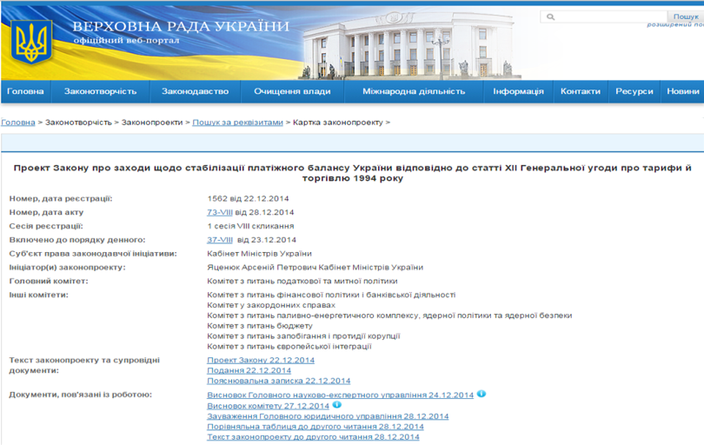

Slide 223
Законопроект передбачав введення на 12 місяців додаткового митного збору
в розмірі від 5% до 10% на всі імпортні товари, крім життєво необхідних.
Перелік життєво необхідних товарів не включав імпортні медикаменти, в тому числі життєво важливі, що не мають аналогів в Україні.
Таким чином, лікарські засоби іноземного виробництва повинні були обкладатися додатковим збором у розмірі 5%.

Slide 224
Ми представляли інтереси іноземної фармацевтичної компанії, отже наше завдання було в тому, щоб домогтися звільнення медикаментів від оподаткування цим новим 5-відсотковим збором.
Спочатку ми провели переговори з керівництвом міністерства, яке розробляло цей законопроект, а саме з Міністерством фінансів.
За результатами переговорів ми зрозуміли, що Міністерство покладає великі надії на введення такого митного збору і розраховує, що він принесе до бюджету понад 17 млрд. грн.
Таким чином, ми розуміли, що введення збору, в тому числі на медикаменти – це принципова позиція Міністерства фінансів і що найближчим часом не вдасться домогтися повного звільнення ліків від такого збору.

Slide 225
2 ПАРАЛЕЛЬНІ МЕТИ:
короткотермінова (програма-мінімум) – домогтися звільнення від нового імпортного збору принаймні частини медикаментів – тих, які не виробляються в Україні і відповідно до Митного кодексу можуть звільнятися від митного збору (за аналогією з п. 13 ч. 1 ст. 282 митного кодексу України від 13.03.2012г.);
довготермінова (програма-максимум) – лобіювати повне звільнення всіх медикаментів від нового збору.

Slide 226
Далі ми сформували свою позицію та розробили аргументи.
АРГУМЕНТАЦІЯ:
введення додаткового митного збору на лікарські засоби призведе до їх неминучого подорожчання і дефіциту;
ціни на медикаменти в Україні вже катастрофічно зросли у зв'язку з введенням в 2014 році 7% ПДВ на ввезення і поставку ліків, а також у зв'язку з девальвацією курсу гривні;
медикаменти мають високе соціальне значення, а платоспроможність населення на сьогодні, навпаки, дуже низька і продовжує падати;

Slide 227
введення додаткового митного збору – це ініціатива, яка не враховує потребу пацієнтів у постійному доступі до життєво важливих медикаментів і стане черговим економічним тягарем для всього населення;
даний законопроект згубно вплине на фармацевтичний ринок в цілому, оскільки спровокує дестабілізацію митних надходжень до бюджету і створить додаткові адміністративні труднощі з імпортом фармацевтичної продукції;
введення додаткового імпортного збору нівелює основні принципи системи охорони здоров'я, а саме – забезпечення доступу до терапії та захист громадян від надмірних фінансових витрат, пов'язаних з охороною здоров'я.

Slide 228
Після викладення аргументів ми сформулювали свою пропозицію щодо тексту законопроекту.
ПРОПОЗИЦІЯ ПЕРЕДБАЧАЛА НАСТУПНЕ:
з урахуванням статті 282 Митного кодексу, включити до переліку життєво необхідних товарів, які звільняються від нового митного збору, медикаменти певних груп.
Причому нами було складено готовий текст норми, яку ми хотіли бачити в законопроекті (щоб у разі, якщо нашу позицію підтримають, цю норму могли включити до законопроекту, не витрачаючи часу на її доопрацювання).

Slide 229
СТРАТЕГІЯ:
В першу чергу, ми з клієнтом сформували список депутатів, яким потрібно було донести наші пропозиції.
Основним комітетом Верховної Ради, який розглядав цей законопроект, був Комітет з питань податкової та митної політики, тому ми спочатку склали перелік з ключових для нас депутатів цього комітету.
Народних депутатів ми обирали за 2-ма критеріями:
політична вага в комітеті і парламенті;
рівень нашого контакту з ними (тобто чи можемо ми безпосередньо сконтактувати з цим депутатом і, з огляду на терміновість питання, протягом години передати наші пропозиції).

Slide 230
Потім ми проаналізували список інших комітетів, які також повинні були розглянути цей законопроект, і відправили наші пропозиції знайомим нам депутатам в цих комітетах.
Всіх наших адресатів – народних депутатів ми просили:
висловитися на користь нашої позиції на засіданнях комітетів; та
внести наші пропозиції до порівняльної таблиці законопроекту при його підготовці до другого читання.

Slide 231
Законопроект рухався по процедурі з рекордною швидкістю; діяти потрібно було оперативно.
Не було часу ані для формування коаліції з іншими організаціями, ані для проведення офіційних зустрічей і написання офіційних листів.
Вся комунікація велася за допомогою електронної пошти і телефону.
22 грудня законопроект був зареєстрований в парламенті, і вже 28 грудня – прийнятий в обох читаннях.
Наші пропозиції були враховані, і окремі медикаменти були звільнені від імпортного збору.

Slide 232
Як ми і прогнозували, позиція народних депутатів, які виступали за повне звільнення всіх лікарських препаратів від нового збору, не була врахована.
Таким чином, наша стратегія щодо визначення проміжної і кінцевої мети була обрана правильно.
При цьому ми розуміли, що зупинятися на досягненні проміжної мети ми не могли, тому протягом наступних місяців разом з бізнес-асоціаціями продовжували колективно лобіювати повне скасування імпортного збору для мед. препаратів.

Slide 233
РЕЗУЛЬТАТОМ ПОДАЛЬШИХ ЗУСИЛЛЬ БІЗНЕСУ ТА ГРОМАДСЬКИХ ОРГАНІЗАЦІЙ (В ТОМУ ЧИСЛІ ОРГАНІЗАЦІЙ ПАЦІЄНТІВ) СТАЛО НАСТУПНЕ:
в квітні і травні 2015 року до парламенту було внесено 2 законопроекти – про повне скасування Закону про імпортний збір та про звільнення медикаментів від імпортного збору;
в липні 2015 року уряд звернулося до бізнесу через асоціації з проханням надати інформацію про наслідки введення імпортного збору;
21 жовтня 2015 року Кабінет Міністрів України прийняв рішення ініціювати дострокове скасування відповідного збору з 1 січня 2016 року.
26 листопада 2015 року Кабінет Міністрів подав на розгляд парламенту відповідний законопроект (№3533).
В уряді підкреслили, що хоча імпортний збір повинен був діяти на 2 місяці довше (до 26 лютого 2016 року), його ефективність в тогочасних економічних умовах була низькою.

Slide 234
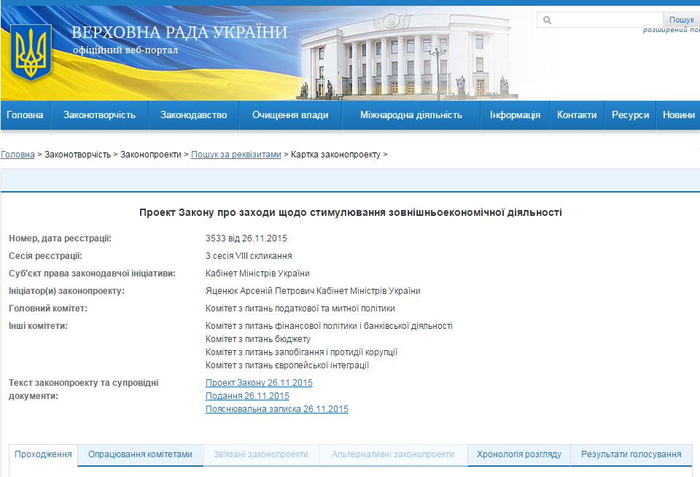

Slide 235
З 1 січня 2016 року відповідний митний збір було скасовано Законом України № 912-VIII від 24 грудня 2015 року “Про заходи щодо стимулювання зовнішньоекономічної діяльності” (урядовий законопроект №3533).

Slide 236
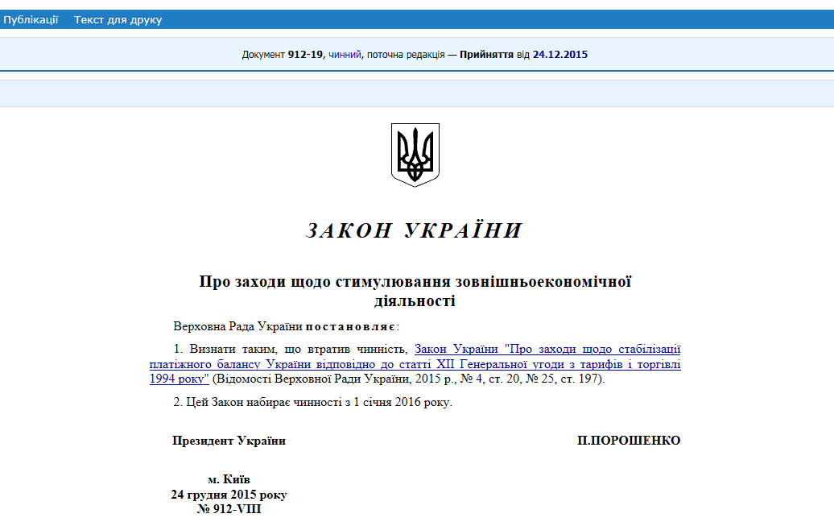

Slide 237
Дякую за увагу!
Контактна інформація:
Олена Прокопенко
olena.prokopenko.rpr@gmail.com
+38 097 269 8887

